Slide 1
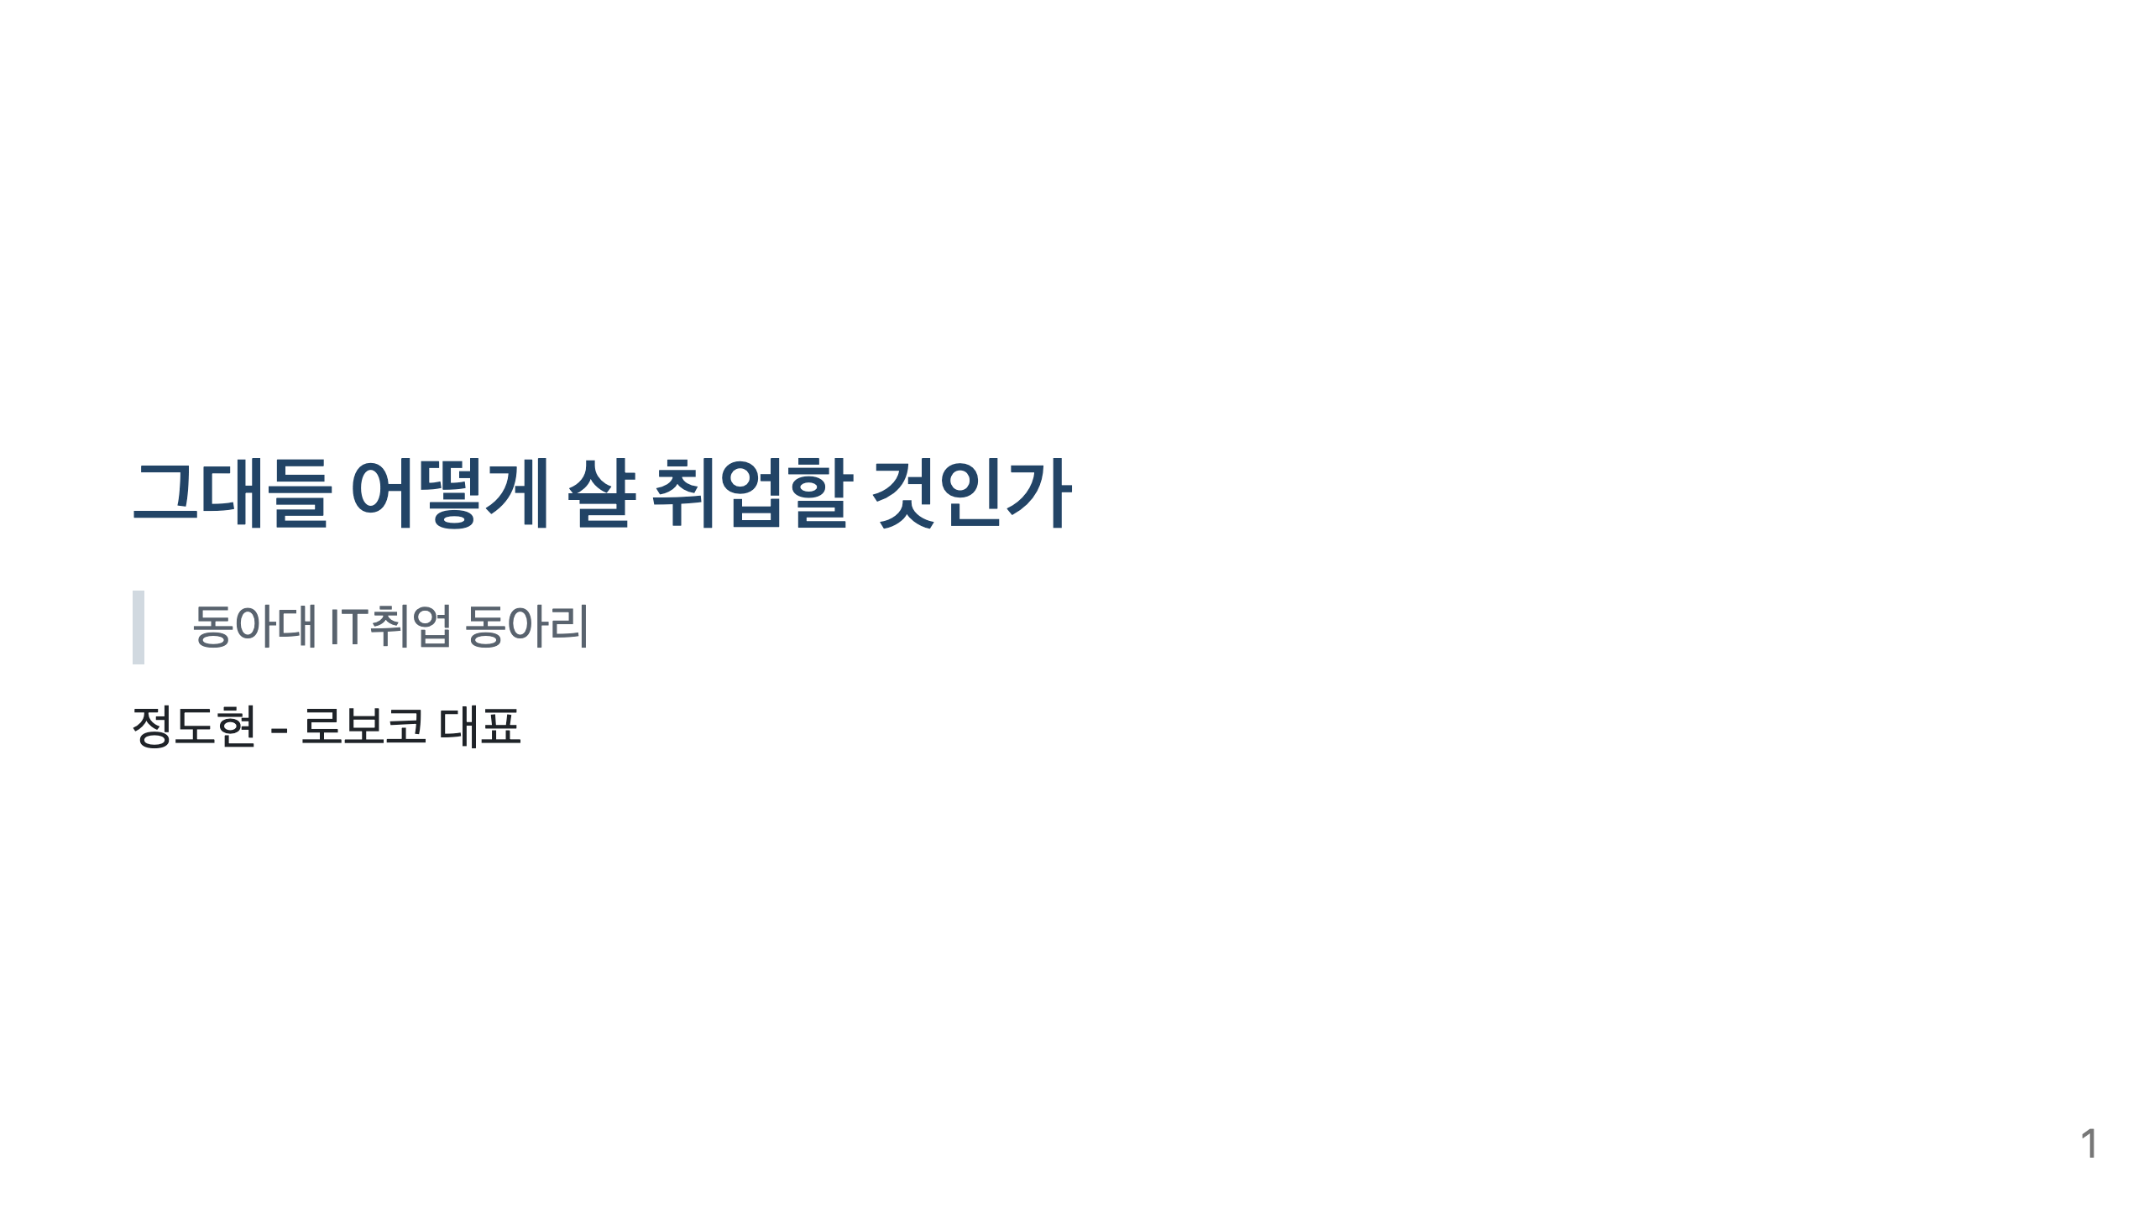
Notes:
[발표자 노트] 세션 목표: 취업 시장 악화 속에서도 AI와 바이브 코딩을 활용해 '보여주는 역량'을 짧은 주기로 증명하는 방법을 제시.

Slide 2
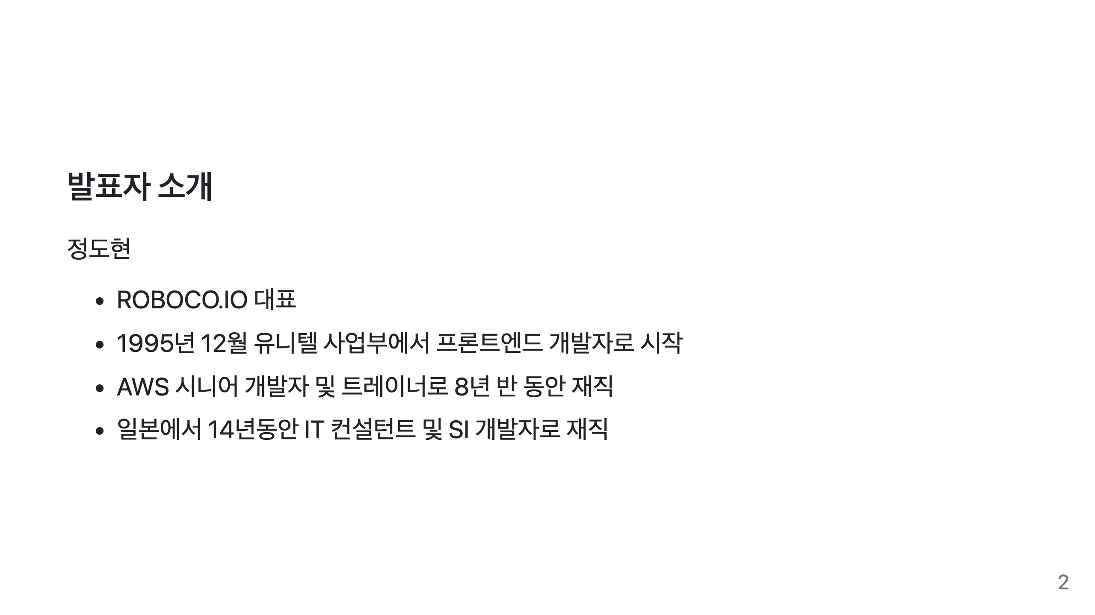

Slide 3
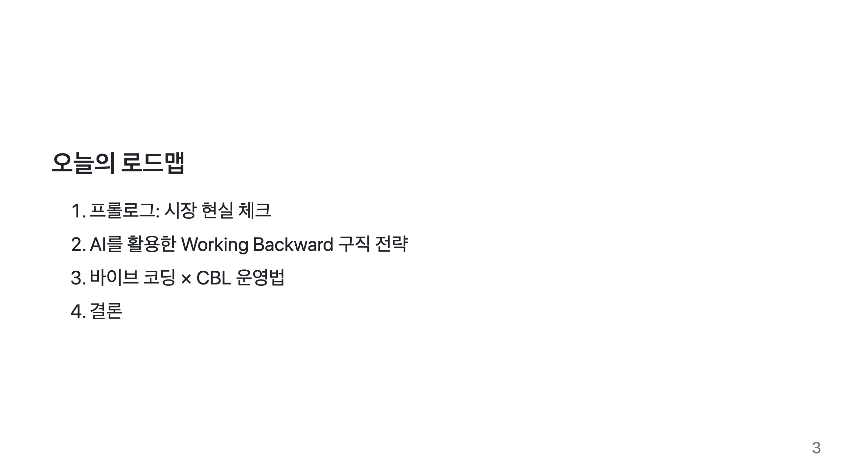
Notes:
[발표자 노트] 전체 구성 안내. 슬라이드는 간결, 상세는 노트에.

Slide 4
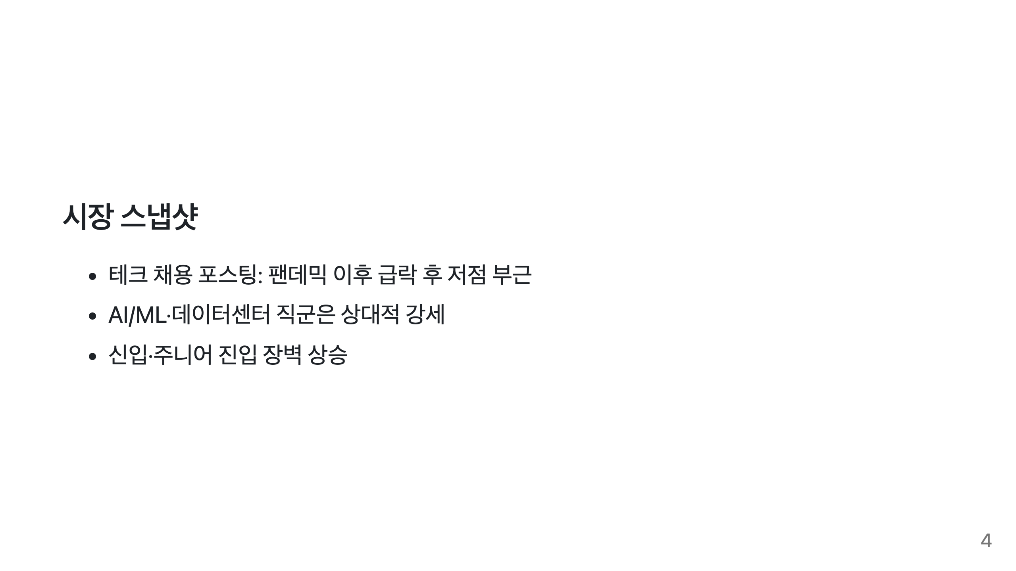
Notes:
[발표자 노트] Indeed Hiring Lab: 2025년 7월 기준 미국 Tech/Math 직군 공고가 2020년 대비 -36%. AI 관련 직무(ML 엔지니어 등)는 상대적 강세. 채용 약세는 2023년 중반 이후 지속, AI가 즉각 원인은 아니지만 반등 지연 요인일 수 있음. '바이브 코딩(AI 보조 개발)' 도입이 채용 전면 중단의 직접 원인이라는 근거는 현재로선 확인되지 않음.

Slide 5
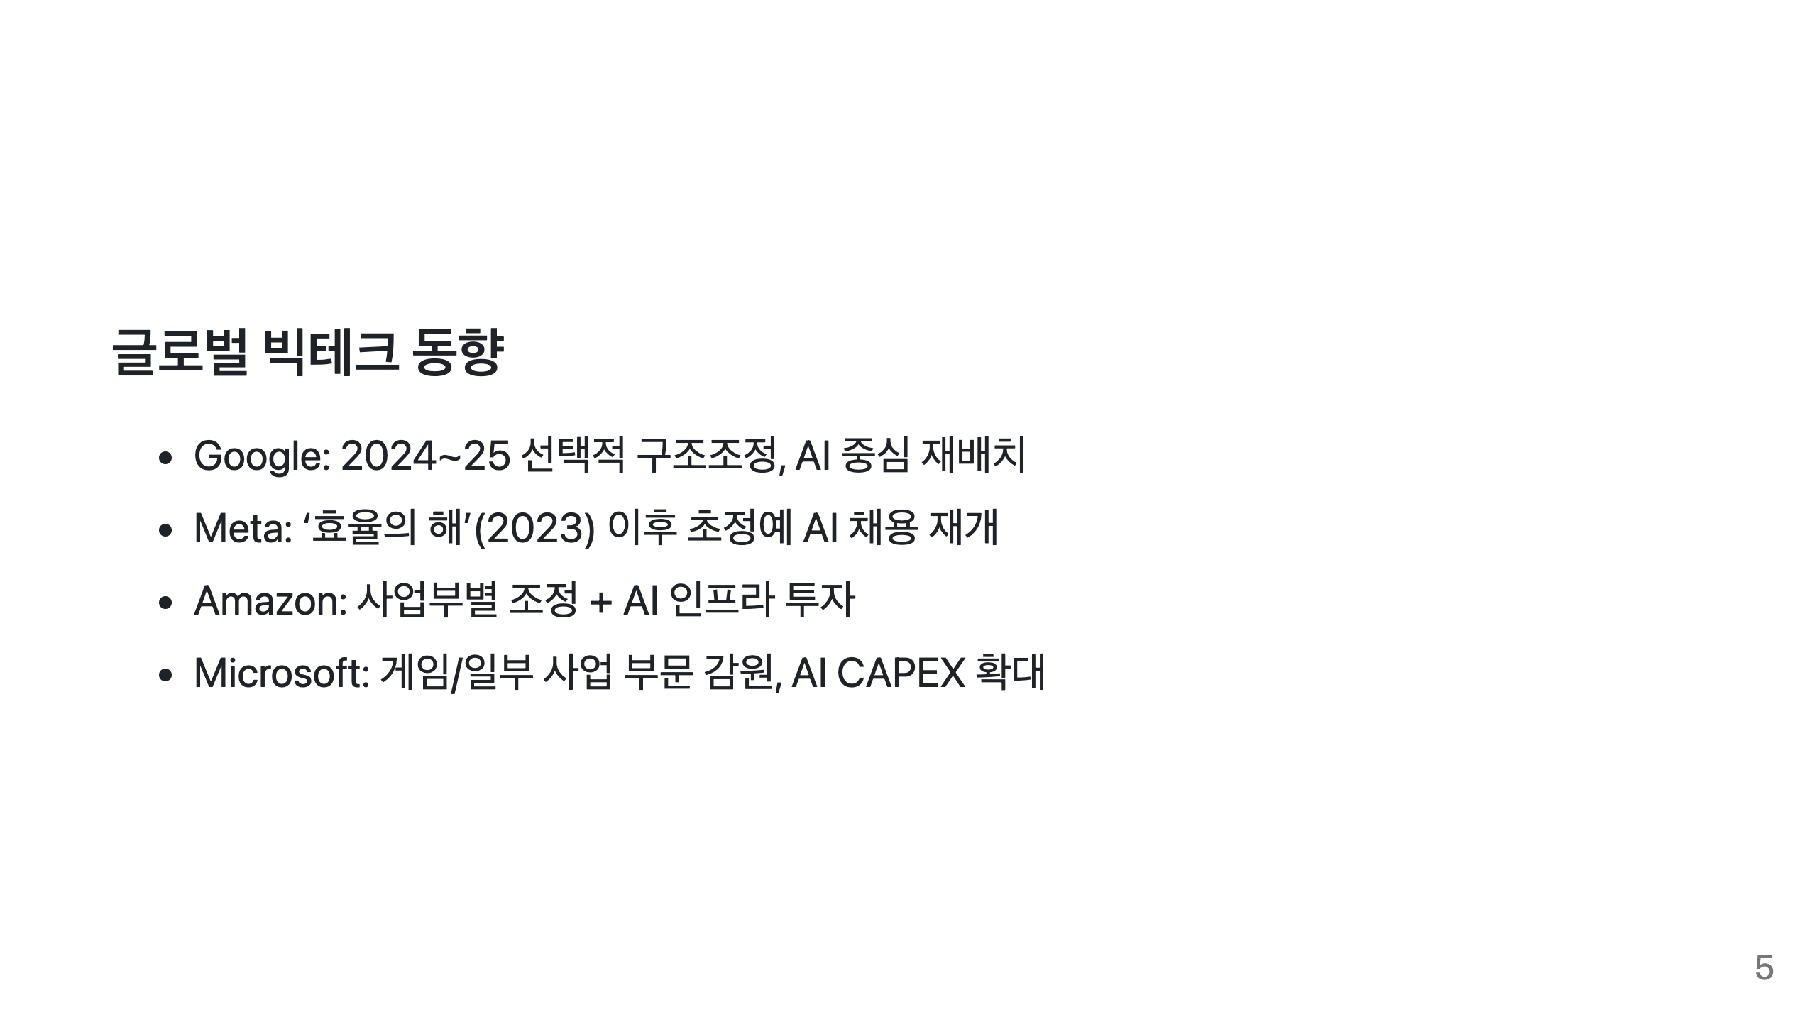
Notes:
[발표자 노트] Google: 2024~25 Assistant/하드웨어/클라우드/비즈 조직 수백 명 단위 감원. Meta: 2022~23 총 2만+ 수준 감원 후 2025 AI 초정예 인재 영입(슈퍼인텔리전스 랩). Amazon: 2024 Twitch 감원, 2025 AWS 수백 명 감원 보도. AI로 전체 인력 효율화 전망. Microsoft: 2024 게임 부문 1,900명, 2025 약 4% 추가 감원(약 9천 명). AI 인프라 투자 병행. 메시지: ‘채용이 사실상 중단’이라고 일반화하기보다는 **재배치·선택적 충원**으로 보는 것이 정확. AI/데이터센터/핵심 제품군은 지속 수요 존재.

Slide 6
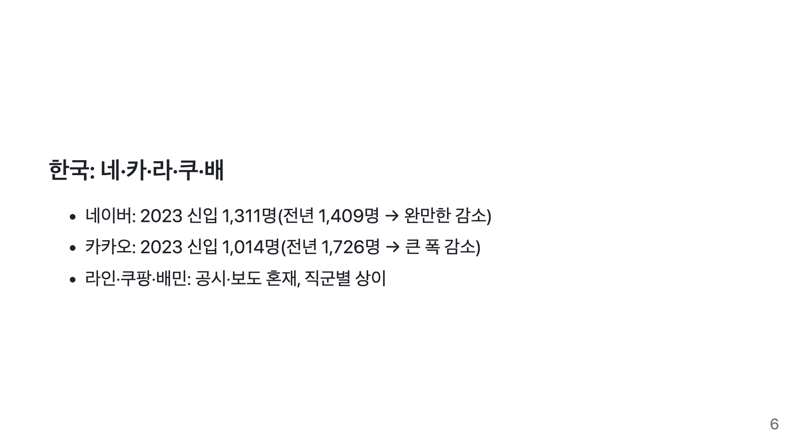
Notes:
[발표자 노트] 국내 대형 IT의 공식 ESG/사업보고 기반 기사: 네이버·카카오 신입 채용 수치. ‘AI로 대체 직군 제한’ 보도는 회사 해명으로 부인된 사례 존재(정책 불변). 국내는 회사·사업부·시점별 편차 큼.

Slide 7
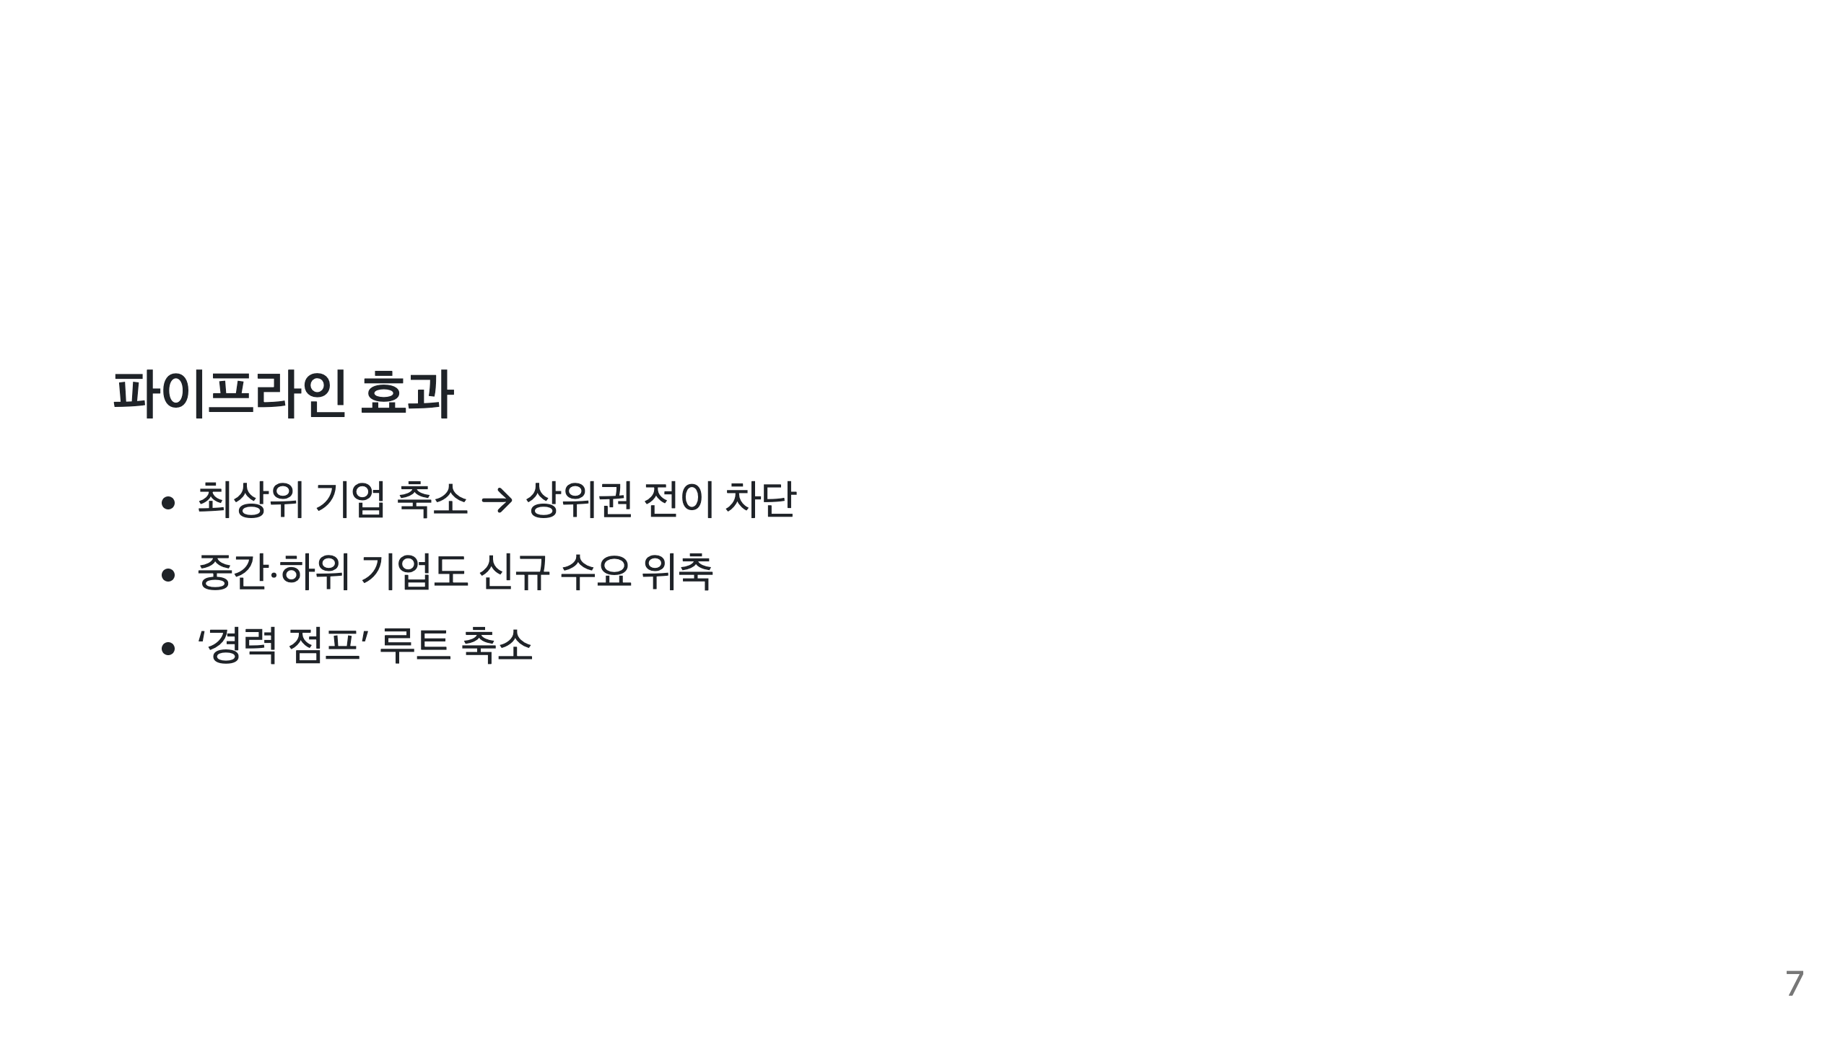
Notes:
[발표자 노트] 빅테크의 신규 채용 감소는 상위→중위→하위로 내려가는 인재 파이프라인의 동력 약화로 이어짐(Indeed·ADP·Revelio의 전반적 수요 약세 데이터와 정합).

Slide 8
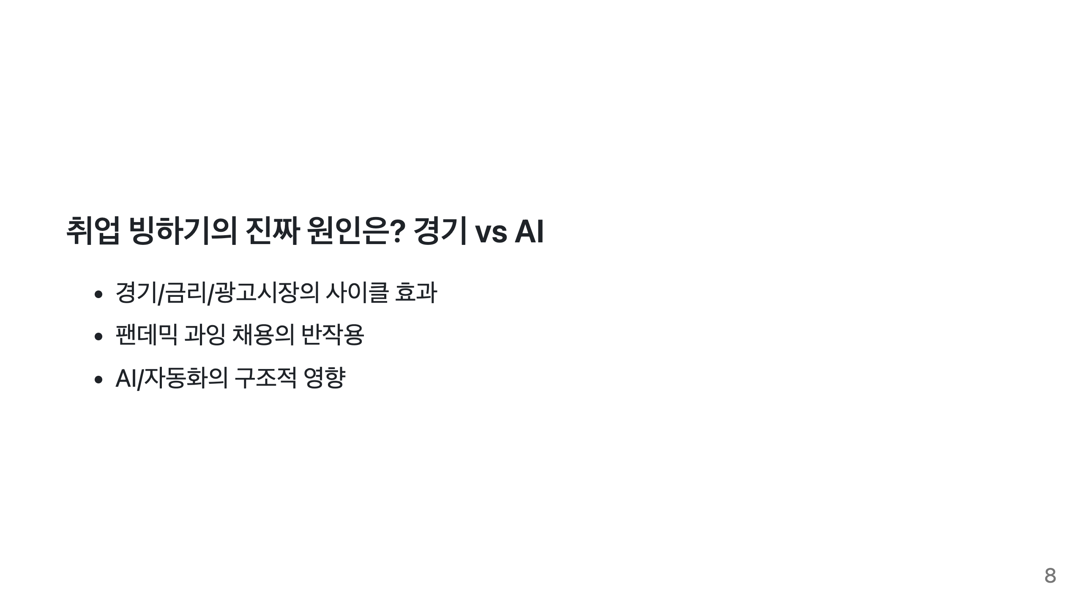
Notes:
[발표자 노트] Indeed는 하락의 절반 가까이가 ChatGPT 공개 전 발생했고, 최근엔 전 산업 약세와 유사한 추세라고 분석. 즉, 경기/금리/과잉채용(사이클)이 1차 원인. 다만 AI 자동화 잠재력이 ‘반등 지연’ 요인일 수 있다는 신호는 있음. ‘바이브 코딩 때문에 톱티어가 채용을 멈췄다’는 명시적 증거는 없음(현재 데이터로는 다요인).

Slide 9
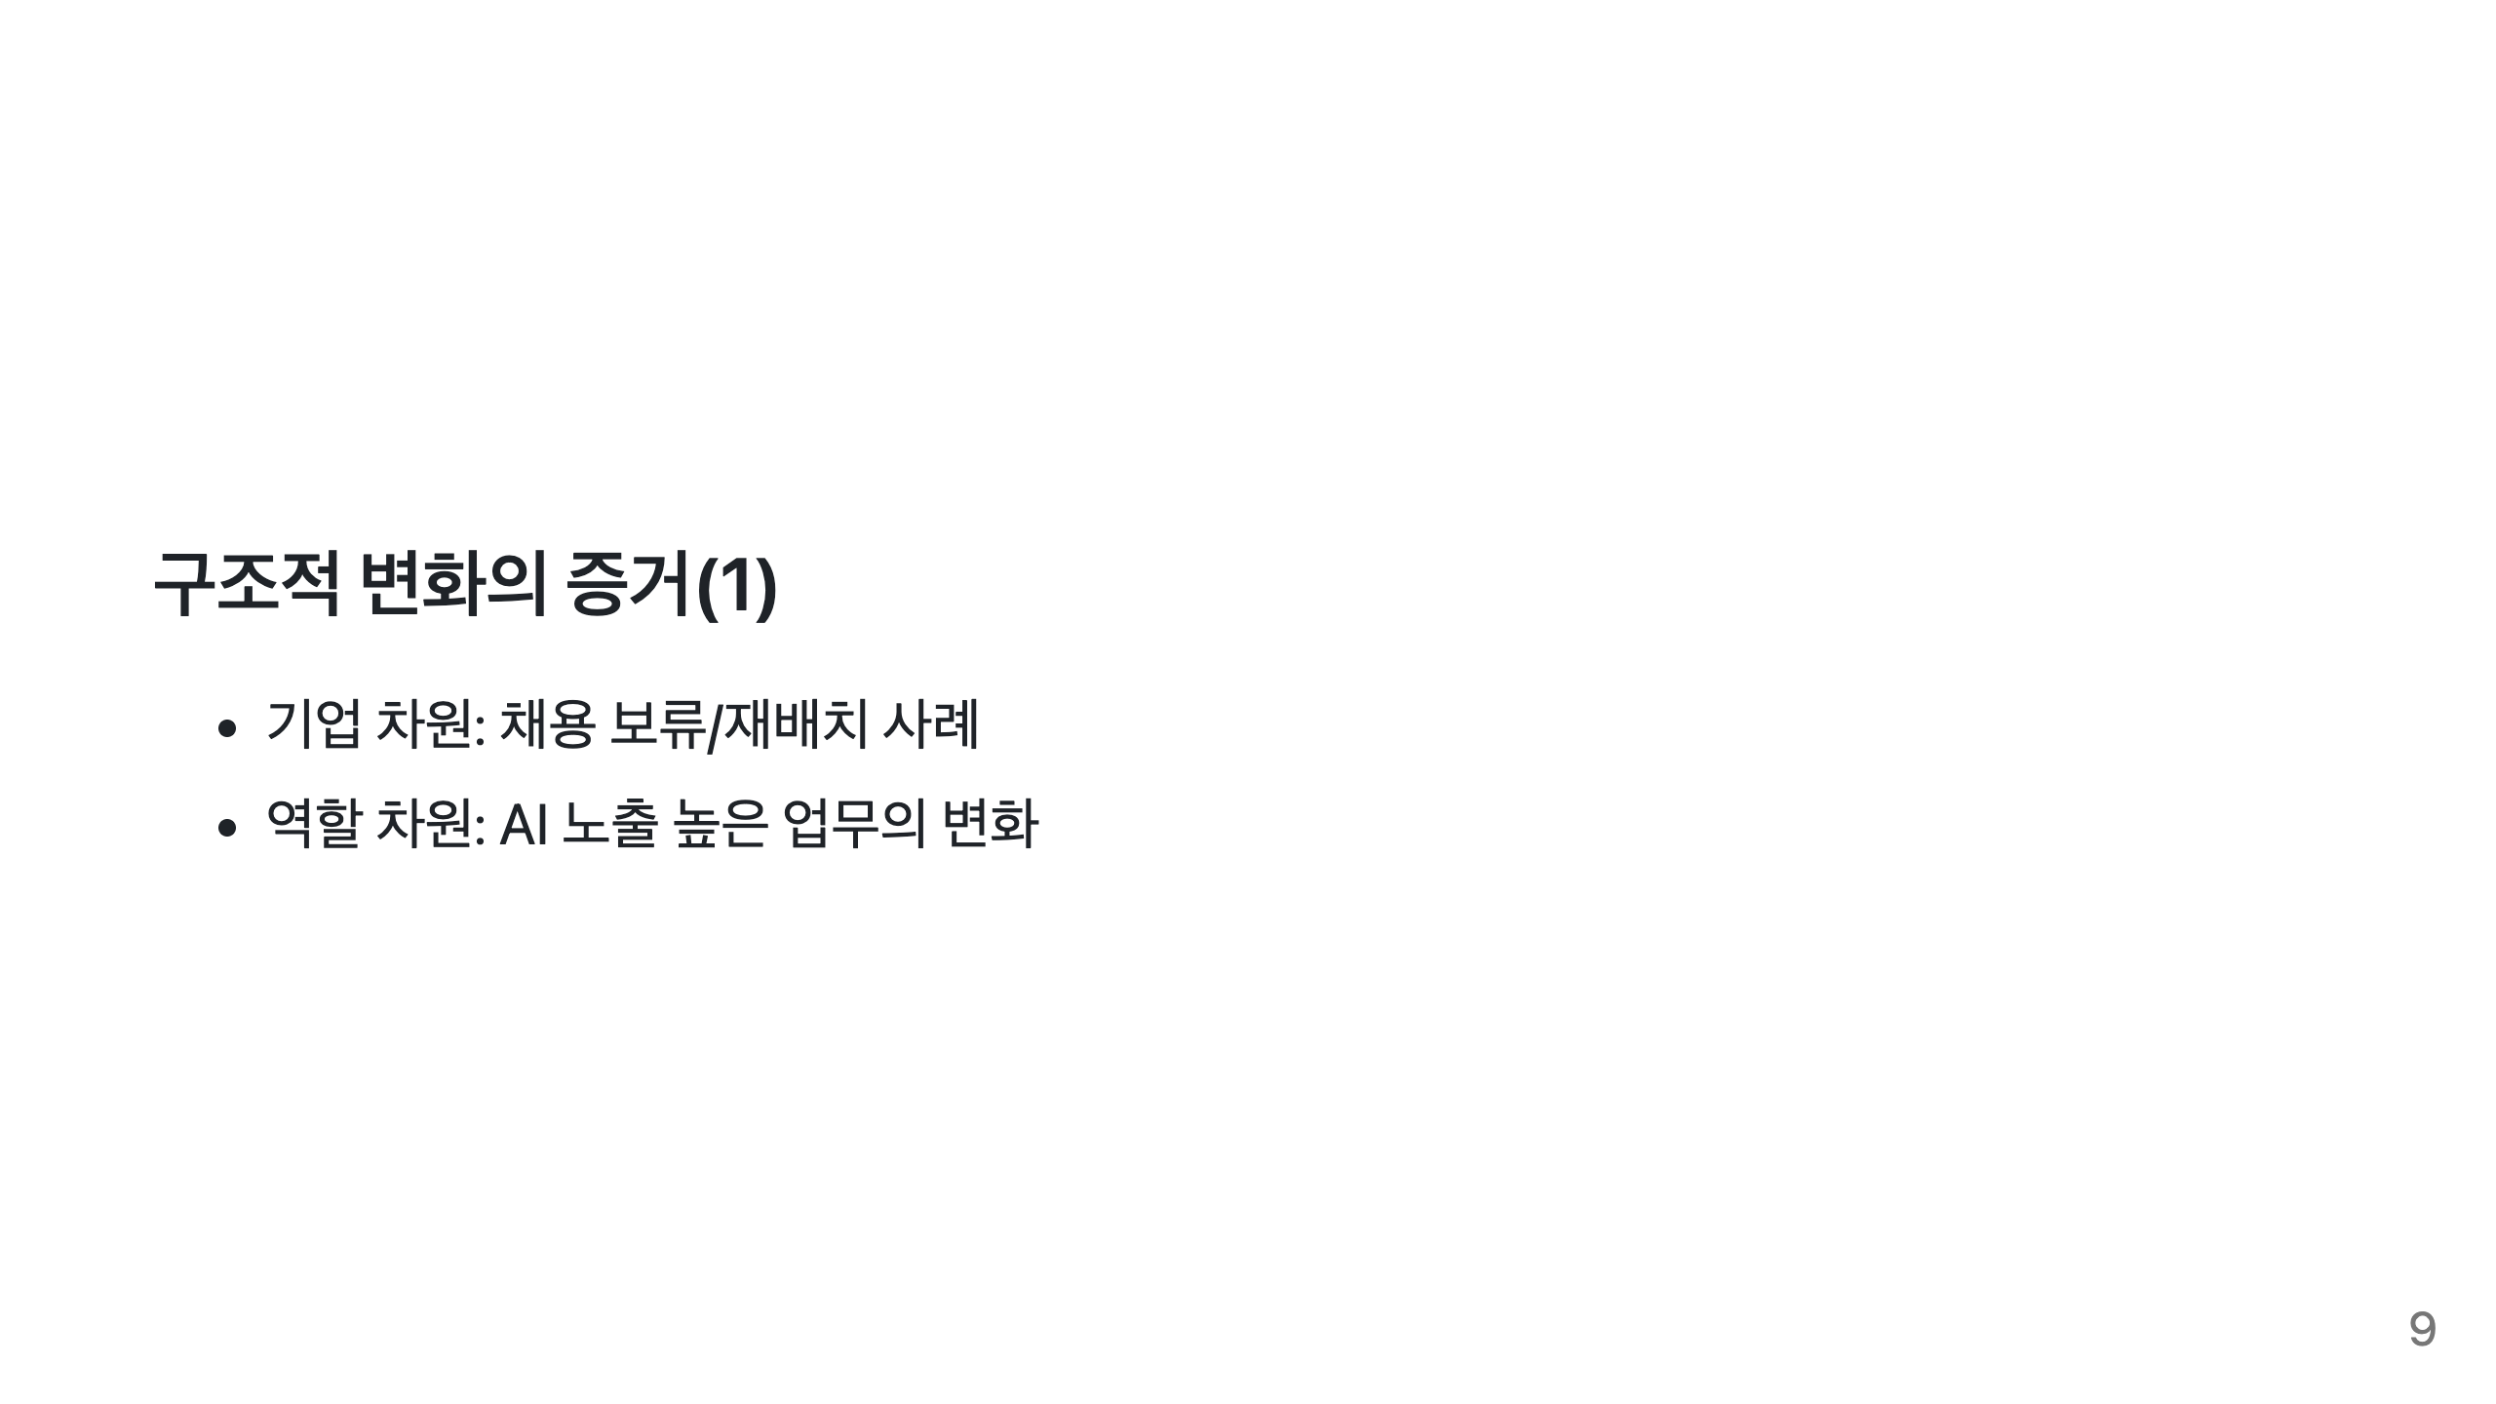
Notes:
[발표자 노트] IBM은 2023년 백오피스 등 AI 대체 가능 분야 채용 보류 방침을 밝혔고(향후 수천 명 영향). 기업들이 AI로 효율화를 모색하는 상징적 사례로 참고. [oai_citation:0‡Reuters](https://www.reuters.com/technology/ibm-pause-hiring-plans-replace-7800-jobs-with-ai-bloomberg-news-2023-05-01/)

Slide 10
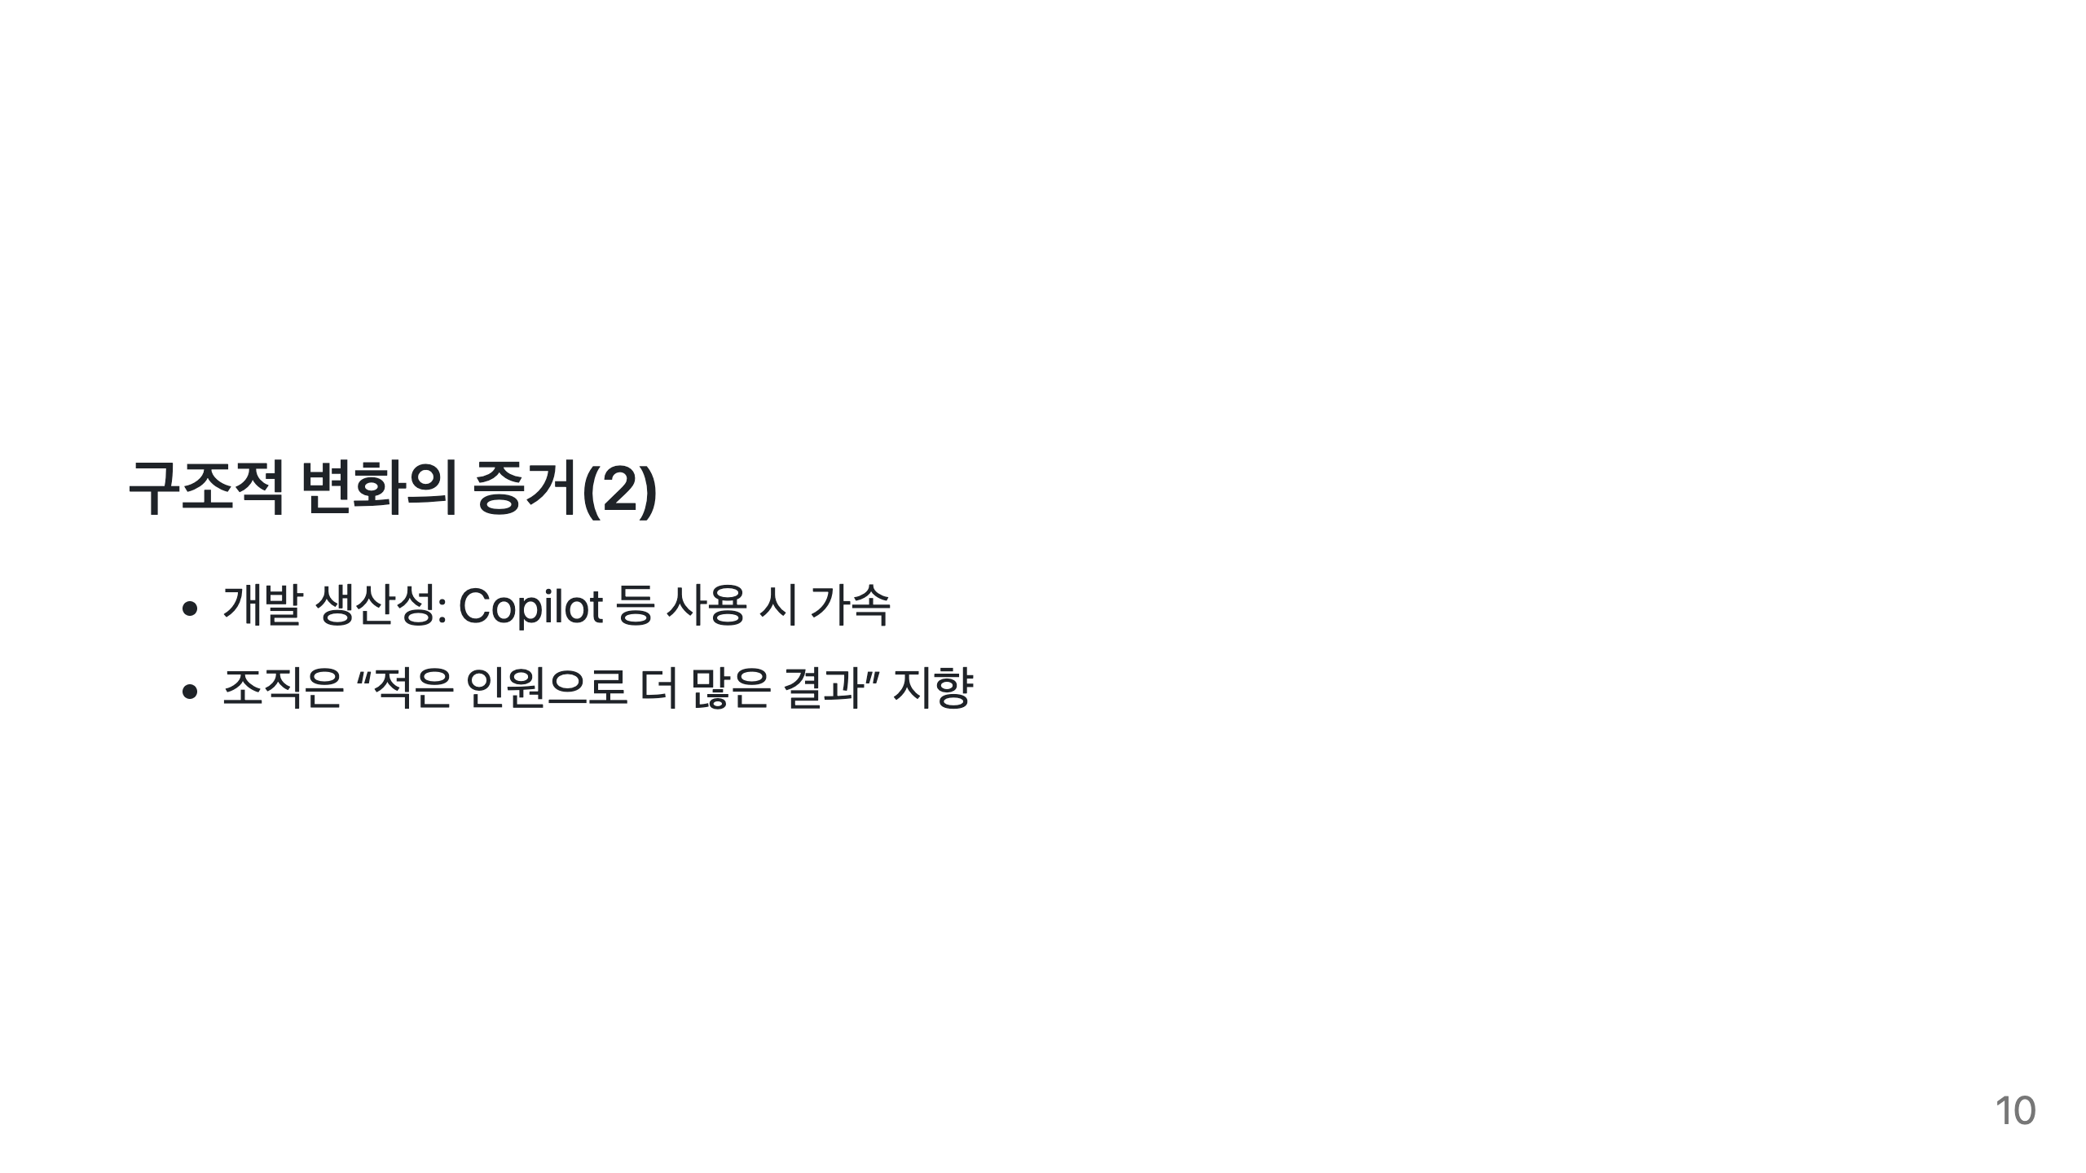
Notes:
[발표자 노트] GitHub·MIT 연구: Copilot 사용시 과제 완료 속도 평균 55.8% 향상(실험), 현업 PR 처리량 증가(현장 실험). 이런 생산성 향상은 신규 충원이 아닌 ‘소수 정예+AI’로의 전환 유인을 제공.

Slide 11
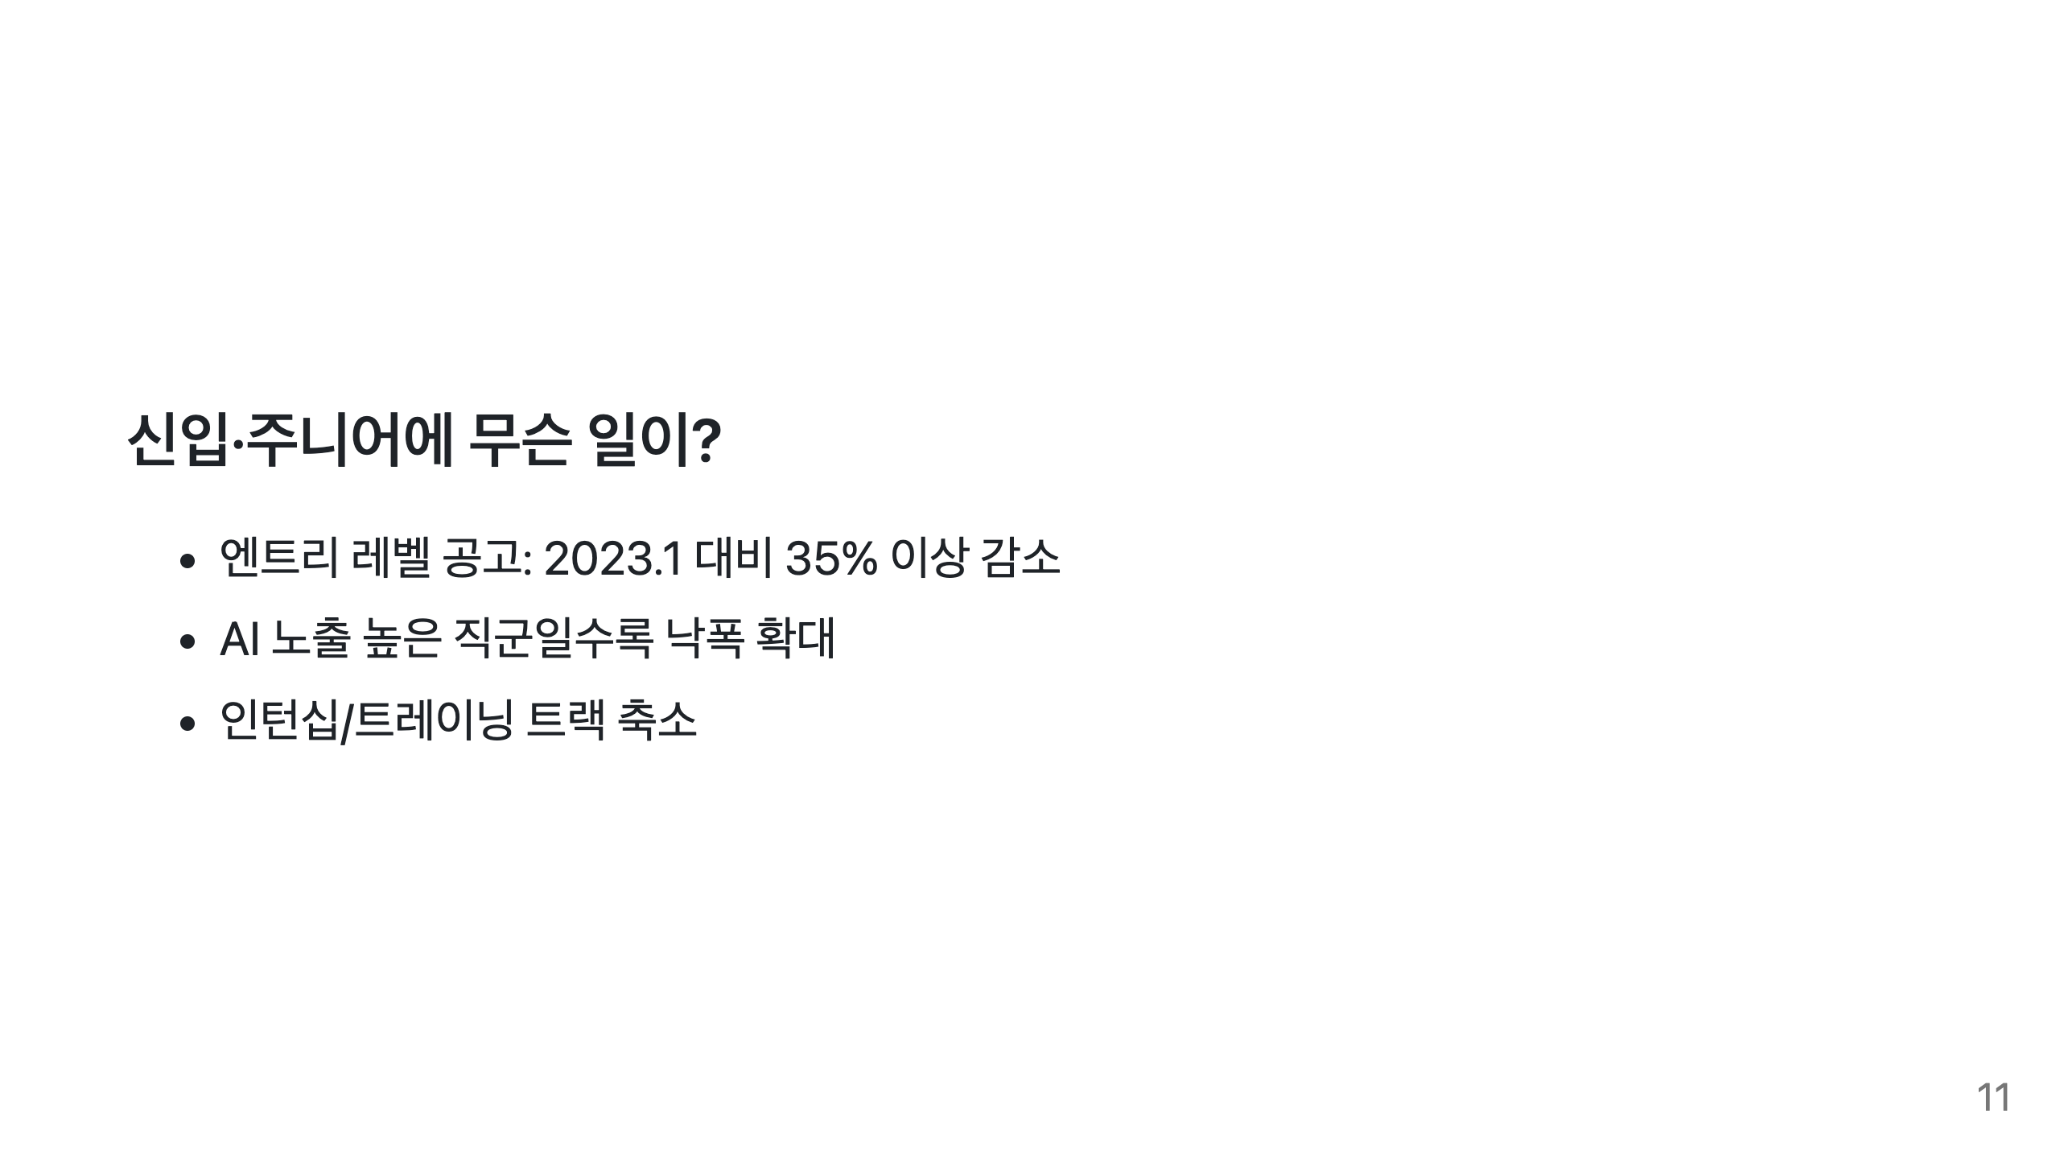
Notes:
[발표자 노트] Revelio Labs(2025.7): 졸업자 대상 엔트리 레벨 공고가 2023.1 대비 -35%↓, 월 10만 건 이상 감소. AI 노출이 높은 엔트리 직무는 -40%↓로 더 큰 하락.

Slide 12
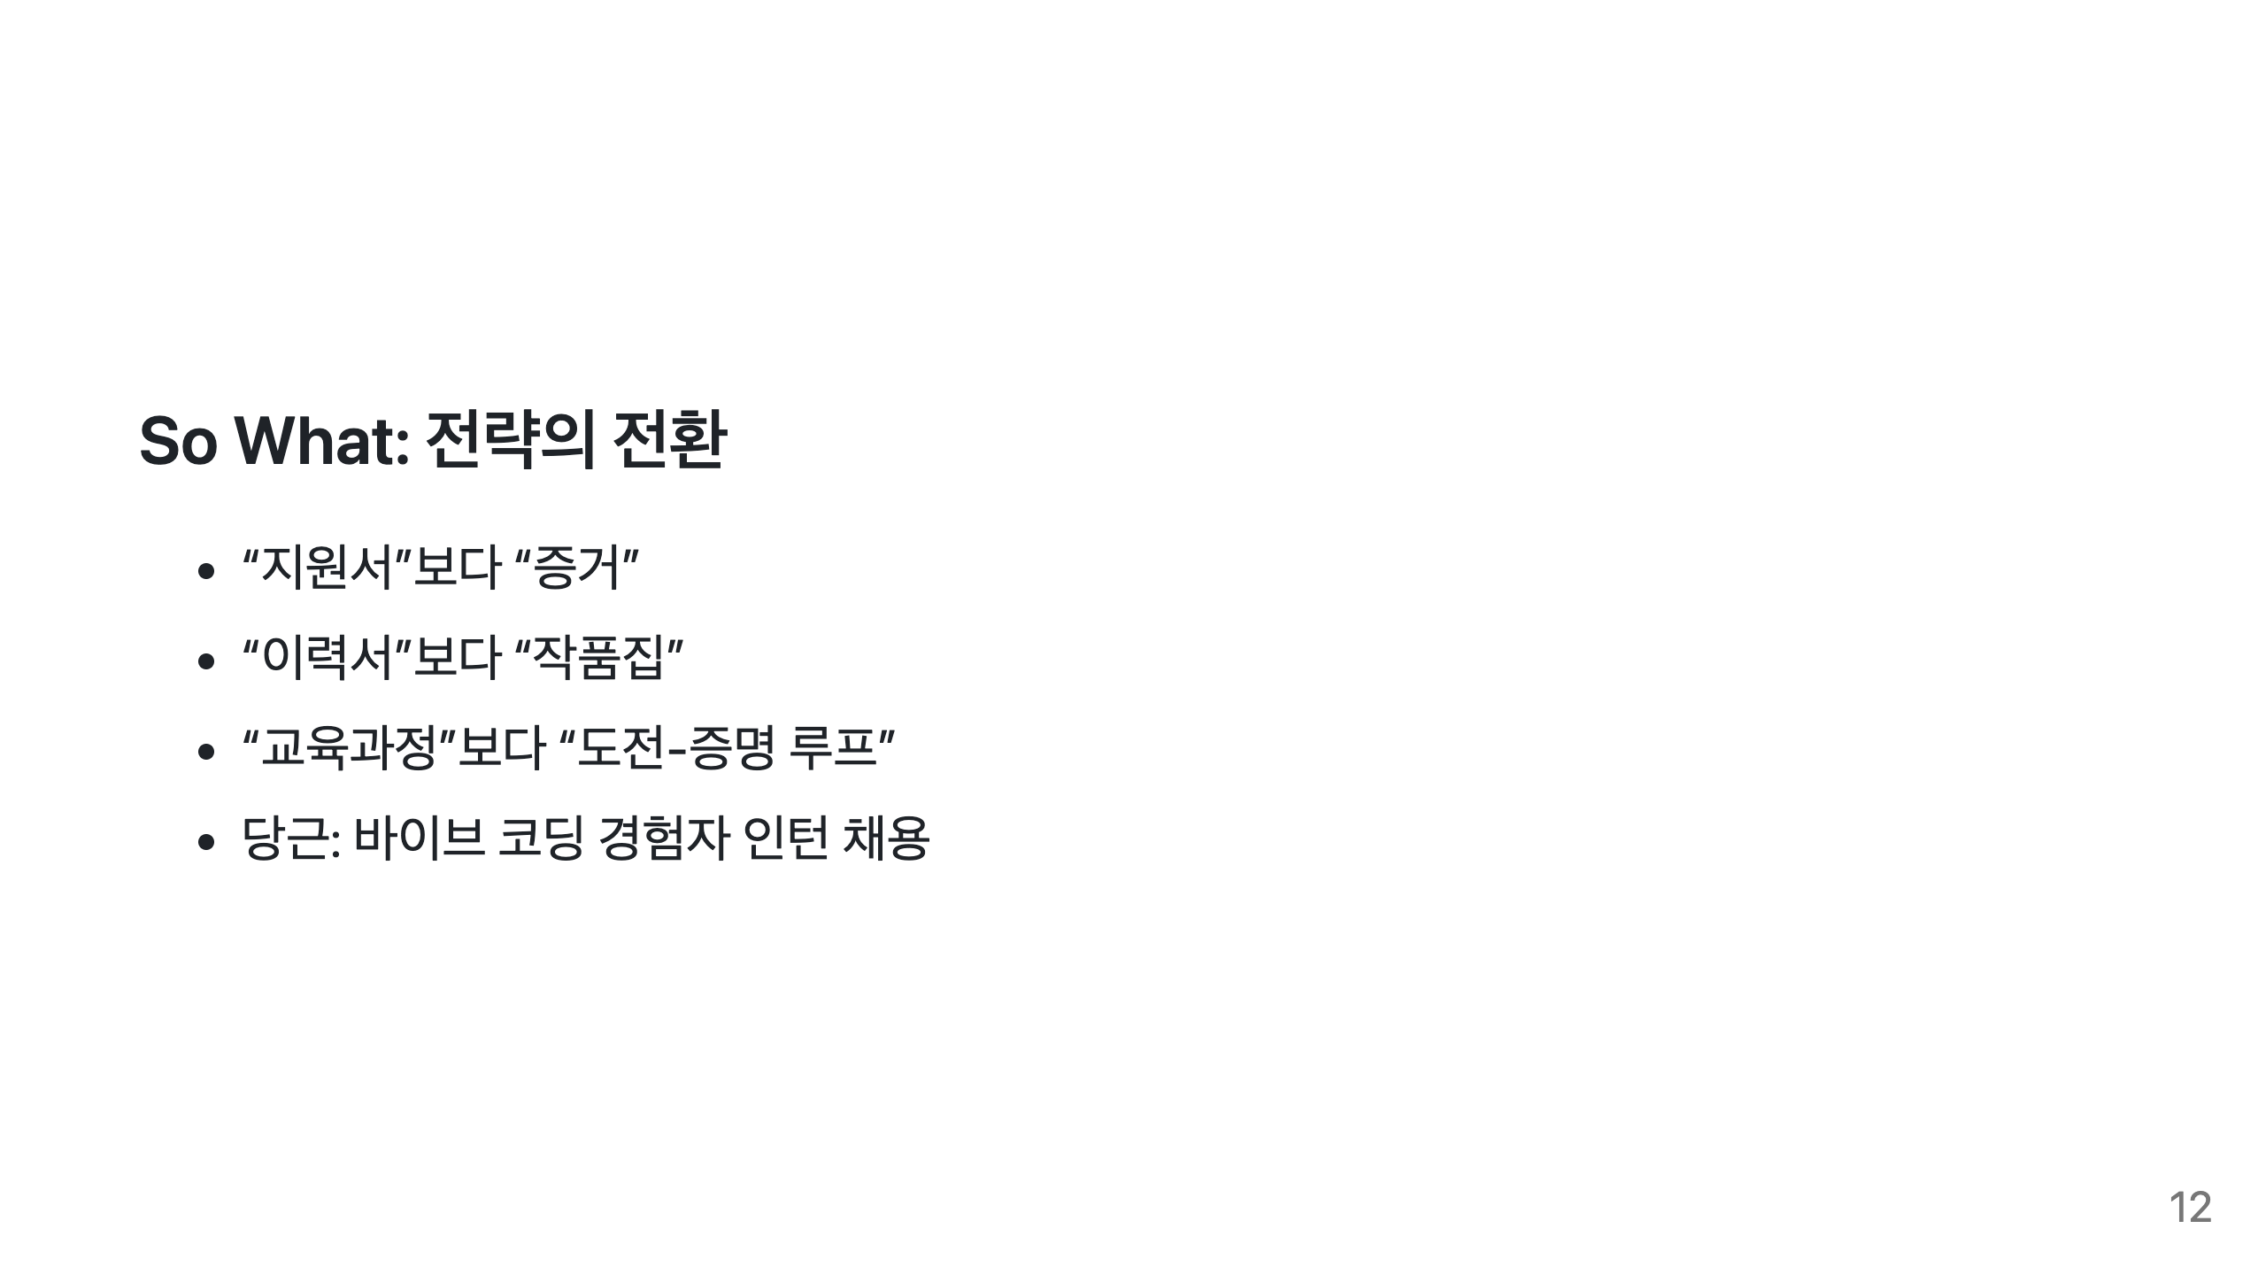
Notes:
[발표자 노트] 채용 공고와 교육 이수만으로는 경쟁력 부족. ‘보여줄 수 있는 산출물’과 반복 가능한 실험·증명 루프가 핵심.

Slide 13
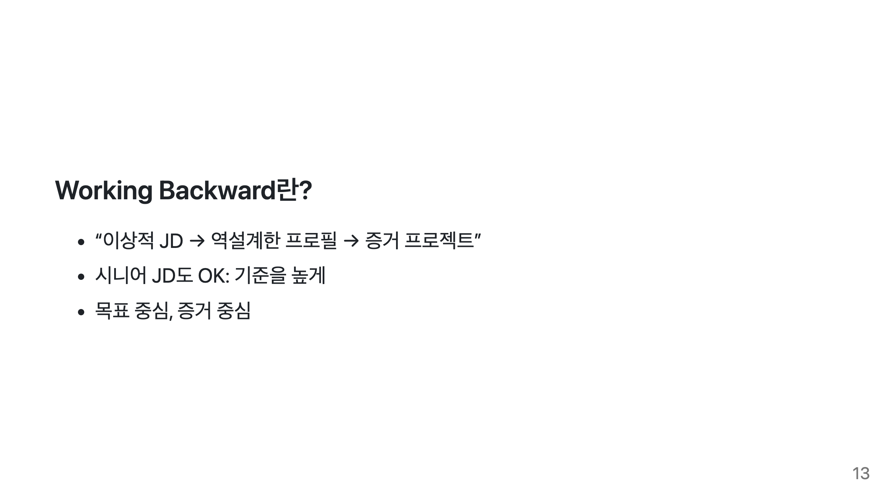
Notes:
[발표자 노트] 아마존식 역행(Working Backwards)에서 착안: 목표 정의→필요 역량→검증 가능한 증거를 먼저 설계한 뒤 실행.

Slide 14
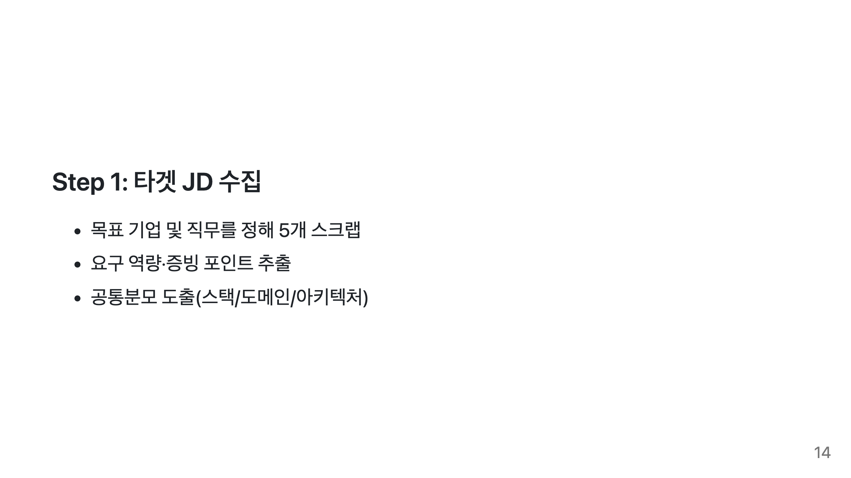
Notes:
[발표자 노트] 주의: 신입 전용에 국한 X. 오히려 시니어 JD에서 ‘최종 상태’의 기준을 파악.

Slide 15
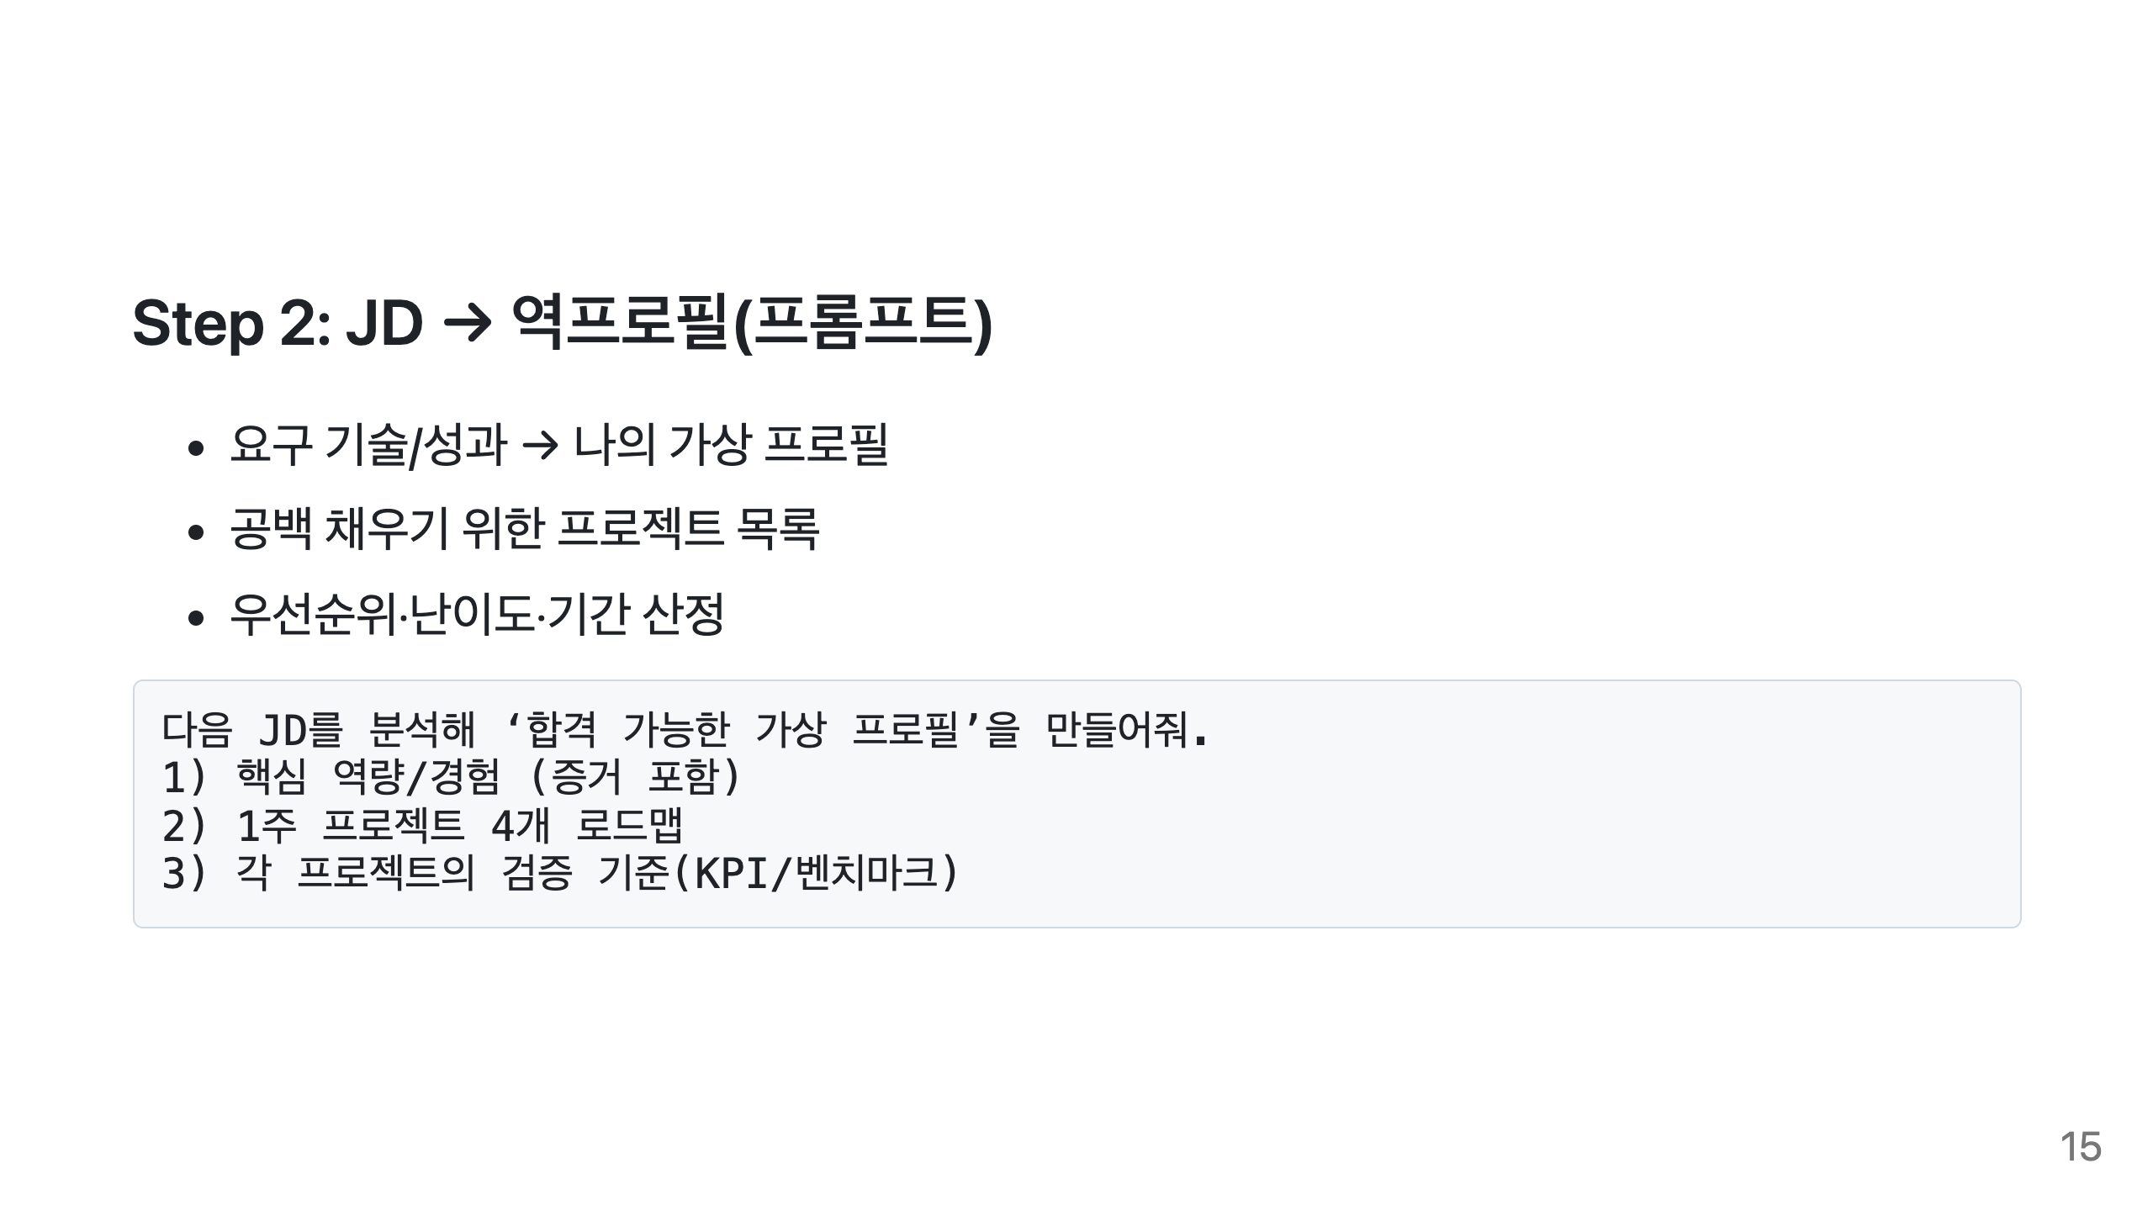
Notes:
[발표자 노트] JD를 그대로 붙여 넣고 위 템플릿으로 역설계를 요청. 결과는 곧바로 프로젝트 백로그가 됨.

Slide 16
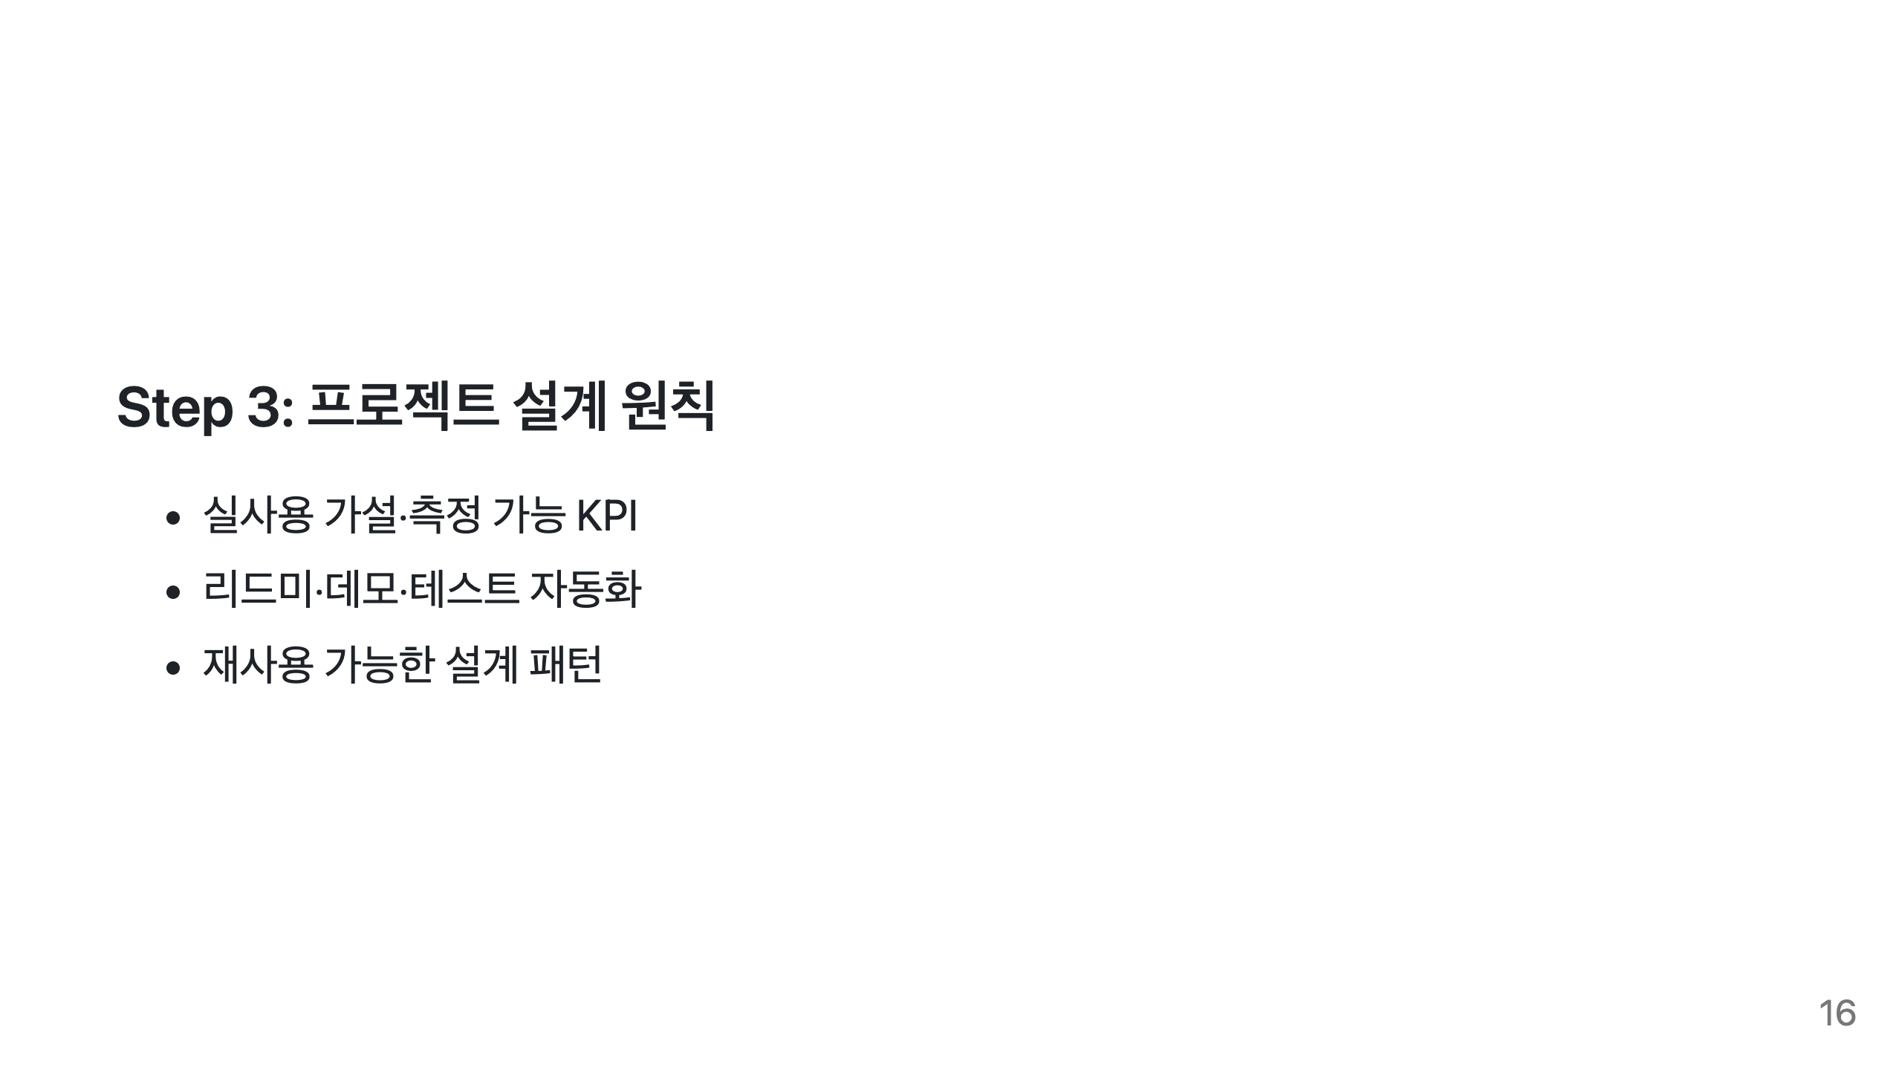
Notes:
[발표자 노트] “설명 가능한 결과”를 위해 성능·비용·신뢰성 등 한 가지 KPI를 반드시 수치화.

Slide 17
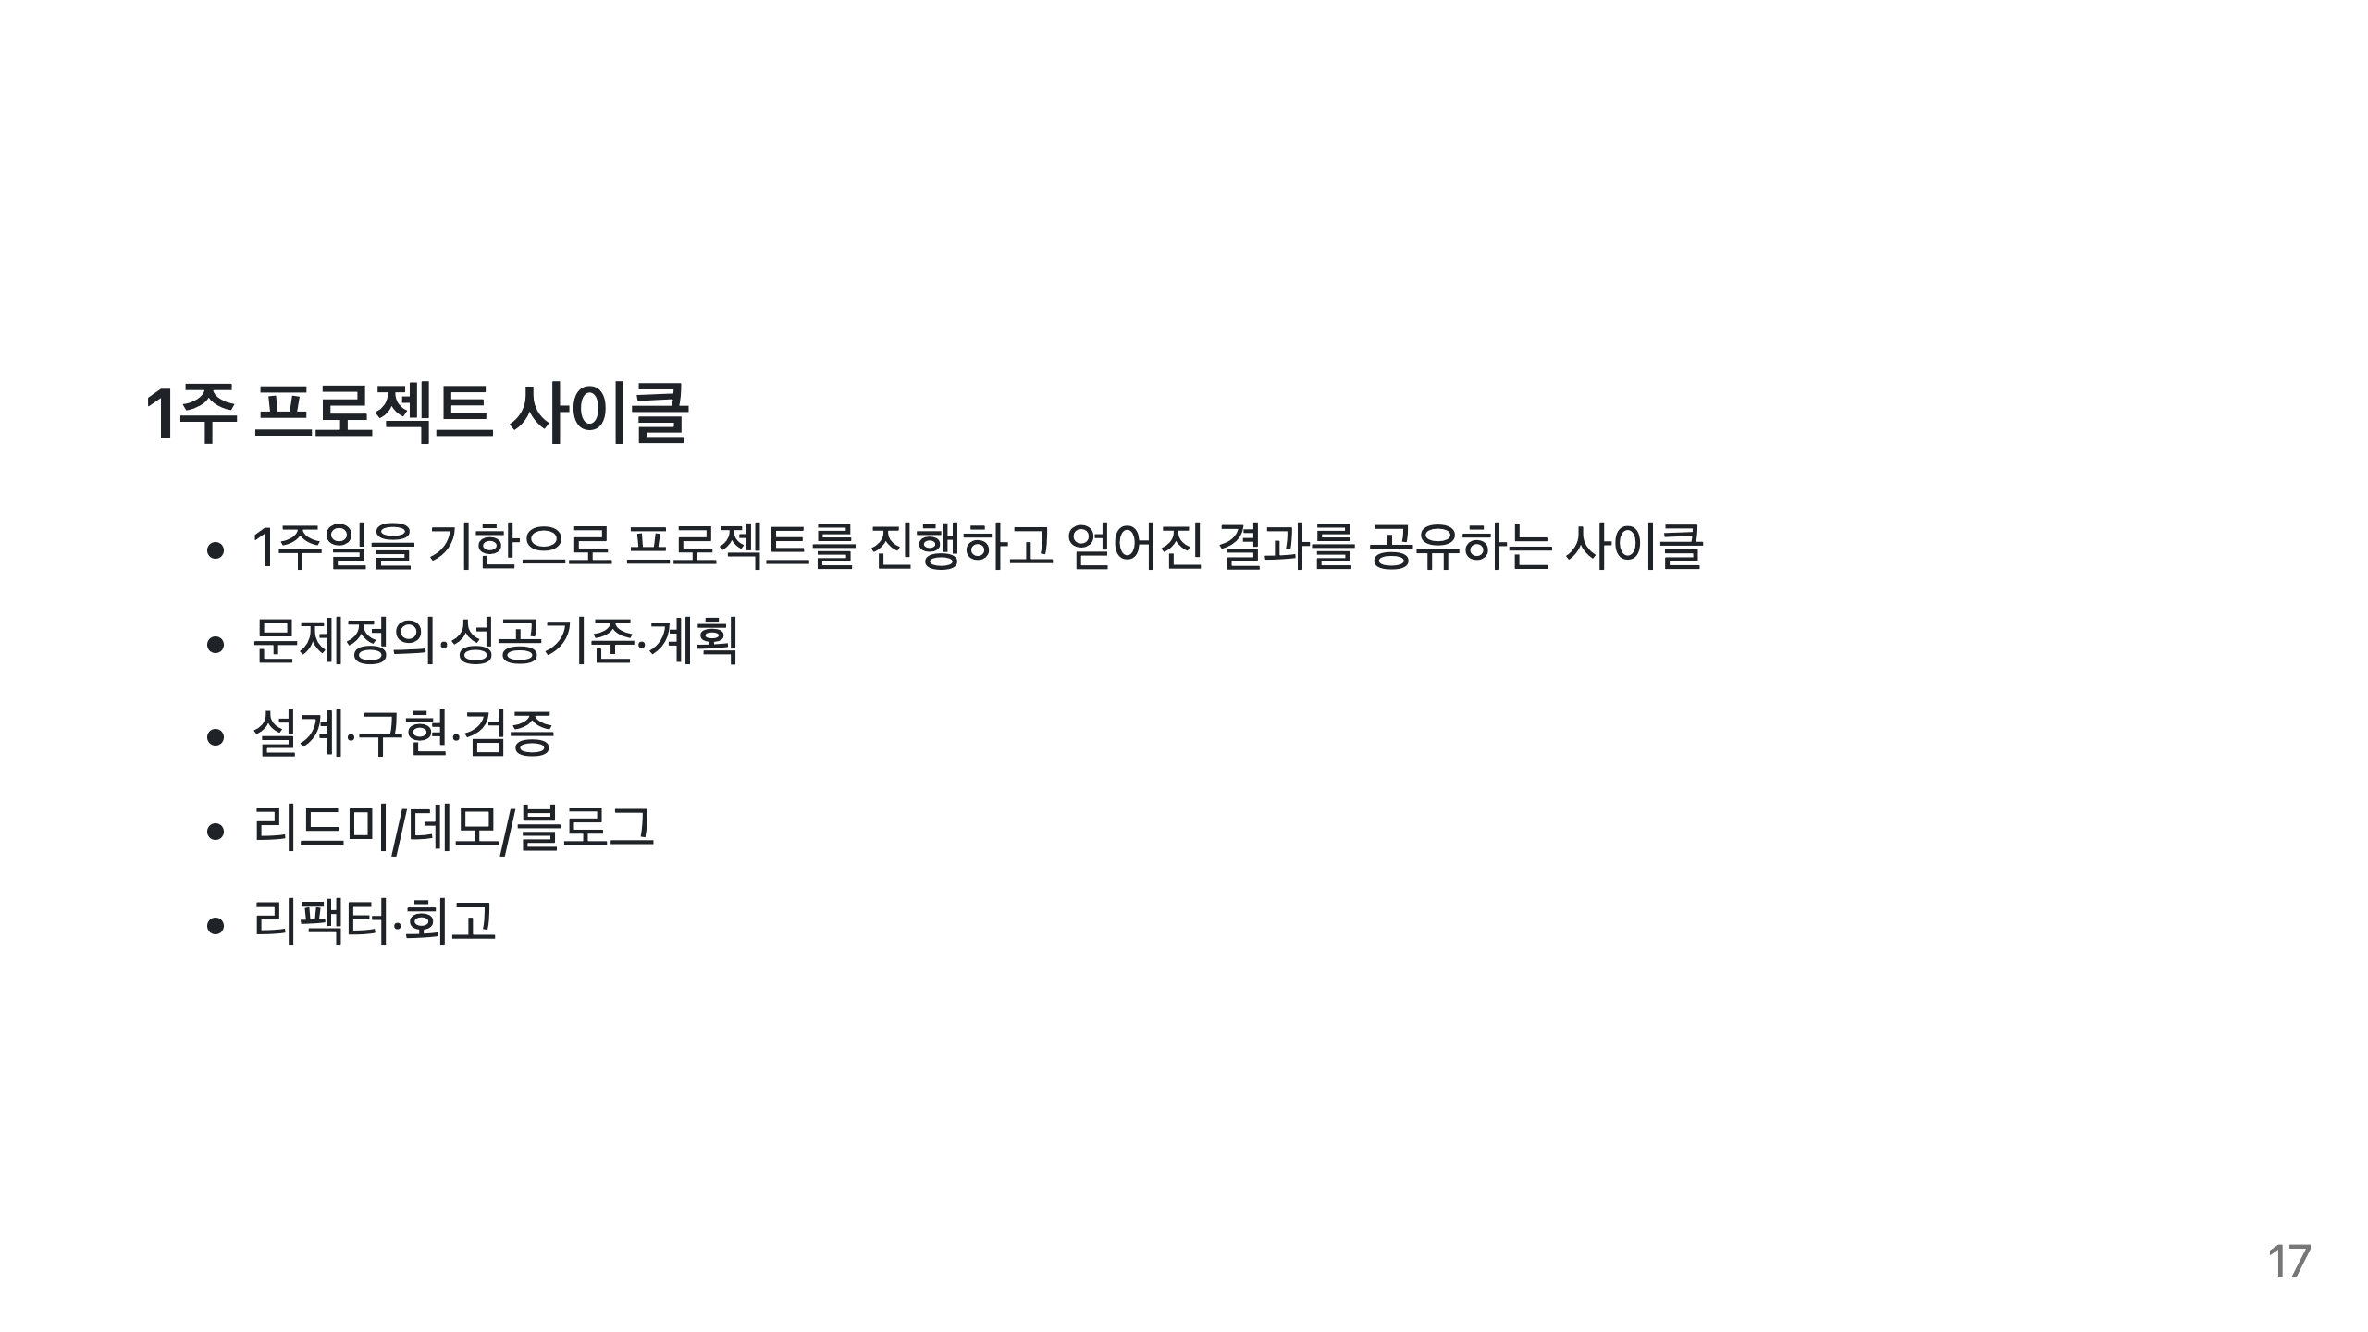
Notes:
[발표자 노트] 짧고 빈번한 배포를 통해 학습-증명-홍보 선순환을 만듦.

Slide 18
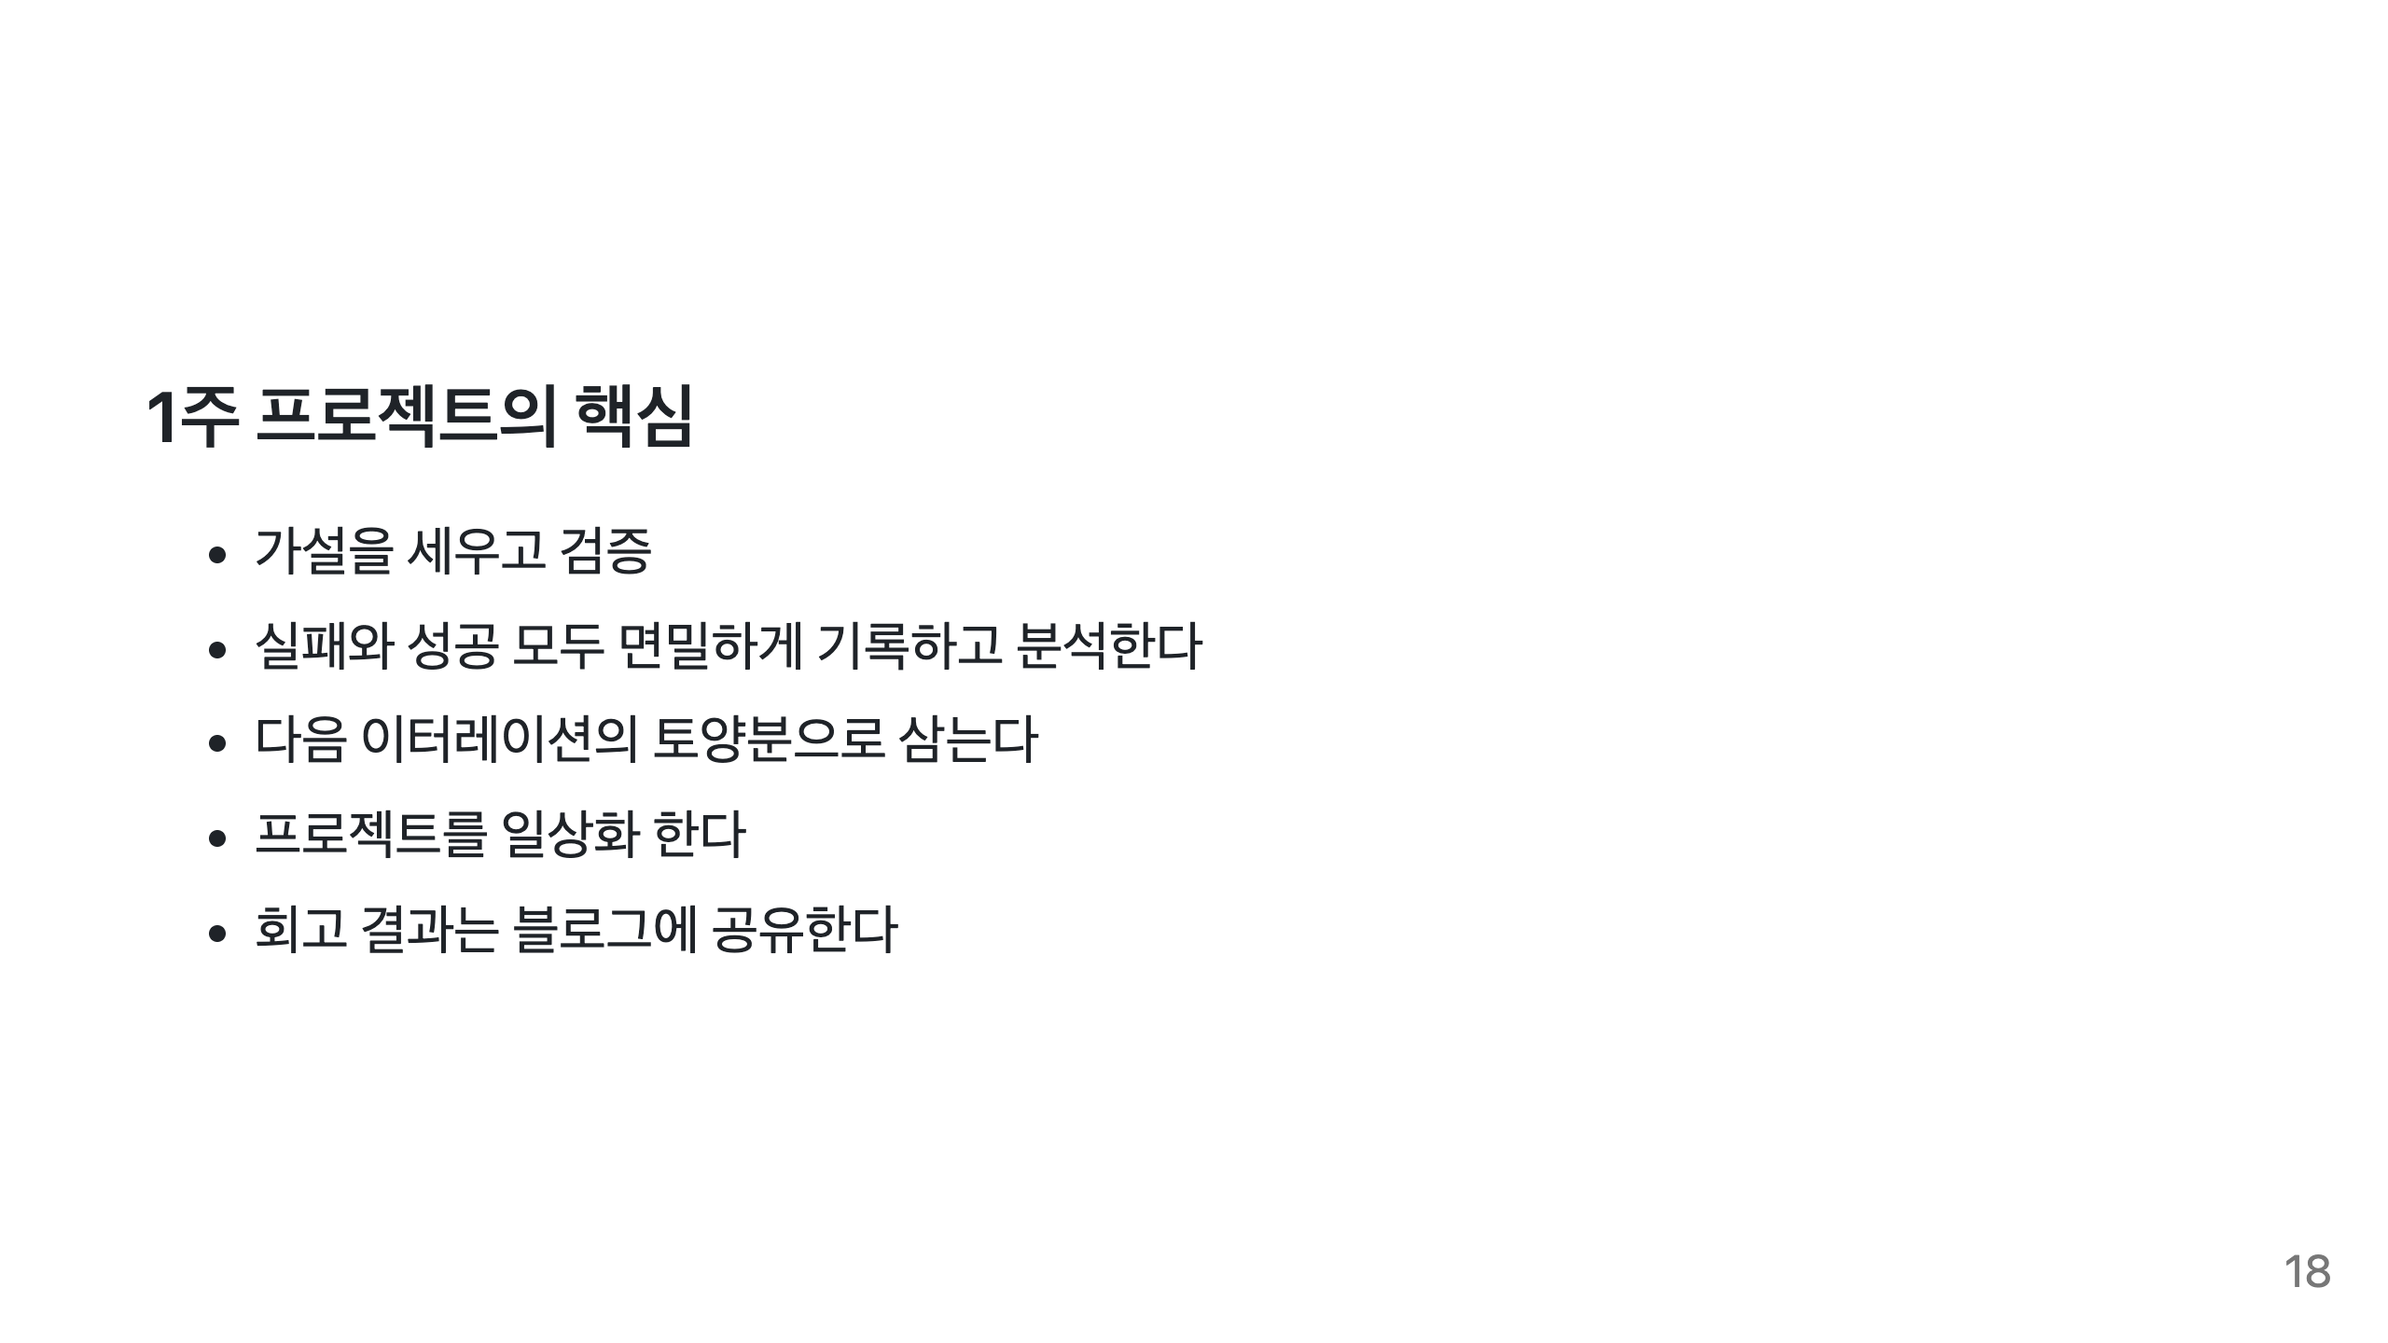

Slide 19
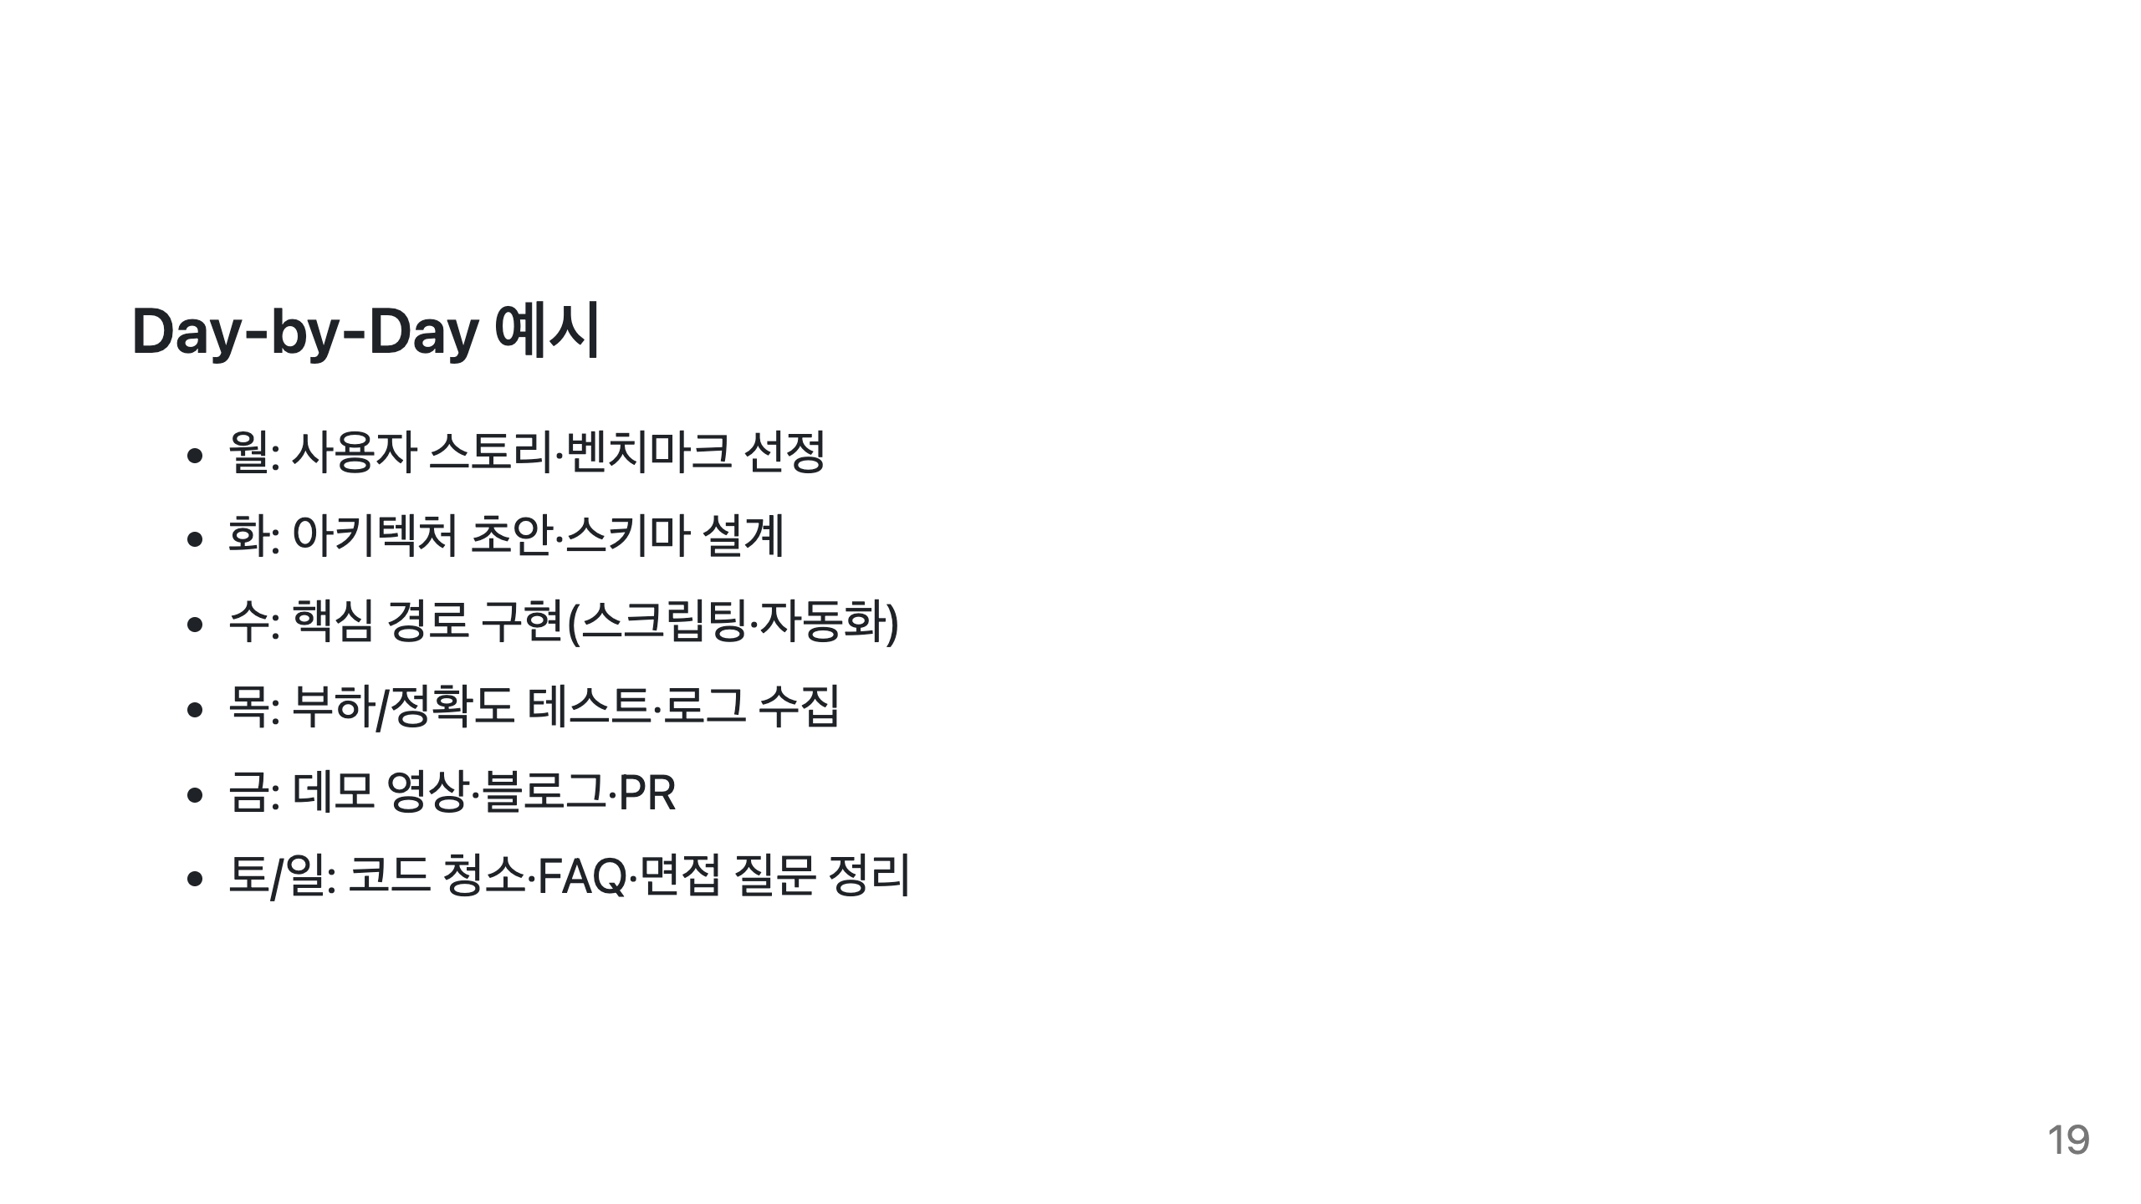
Notes:
[발표자 노트] 각 단계마다 AI에게 ‘계획·검증·문서화’를 부탁. 예: “이 벤치마크로 타당한가? 반례는?”

Slide 20
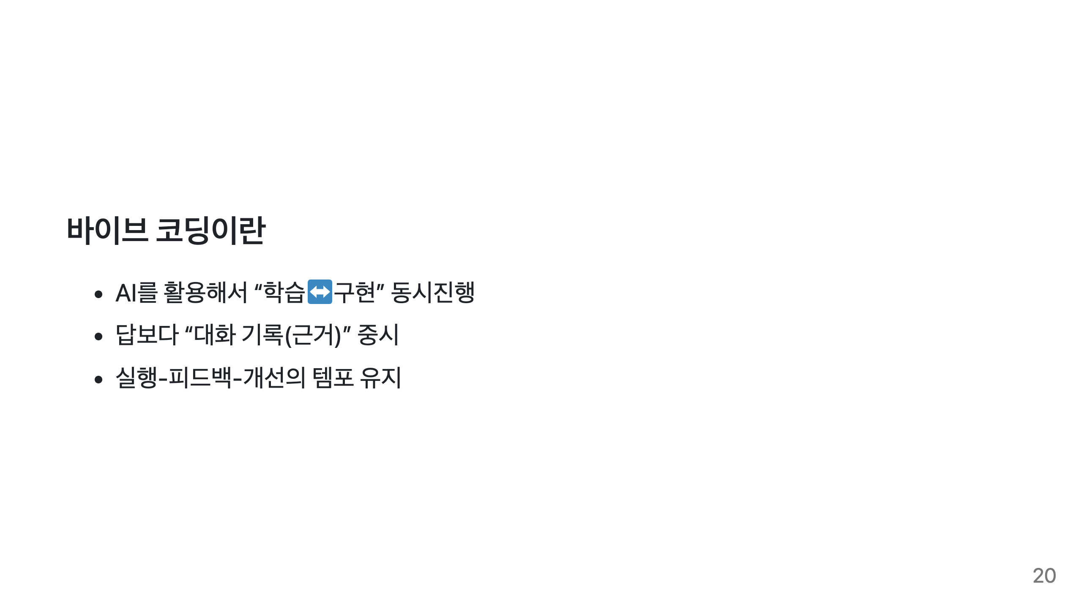
Notes:
[발표자 노트] 바이브 코딩: 실시간 AI 협업을 전제한 프로토타이핑 중심 개발 습관. 산출물+근거(대화/로그).

Slide 21
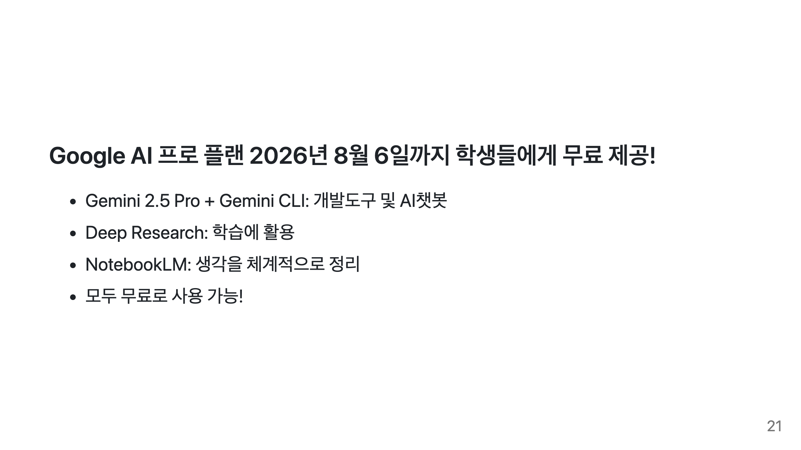
Notes:
[발표자 노트] AI 코드 도구는 생산성 향상을 입증(55.8% 가속 등). 단, 코드 품질·보안 가드레일 필수.

Slide 22
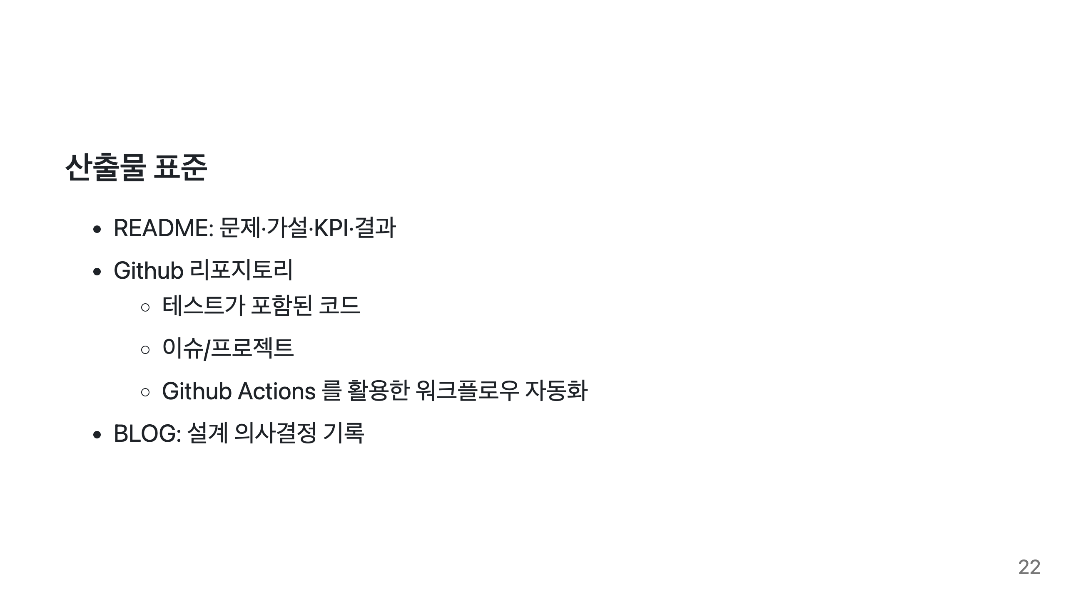
Notes:
[발표자 노트] 면접 질문의 80%는 “왜 그렇게 설계했는가?”에서 출발. ADR과 실험 로그가 답변의 핵심 자료.

Slide 23
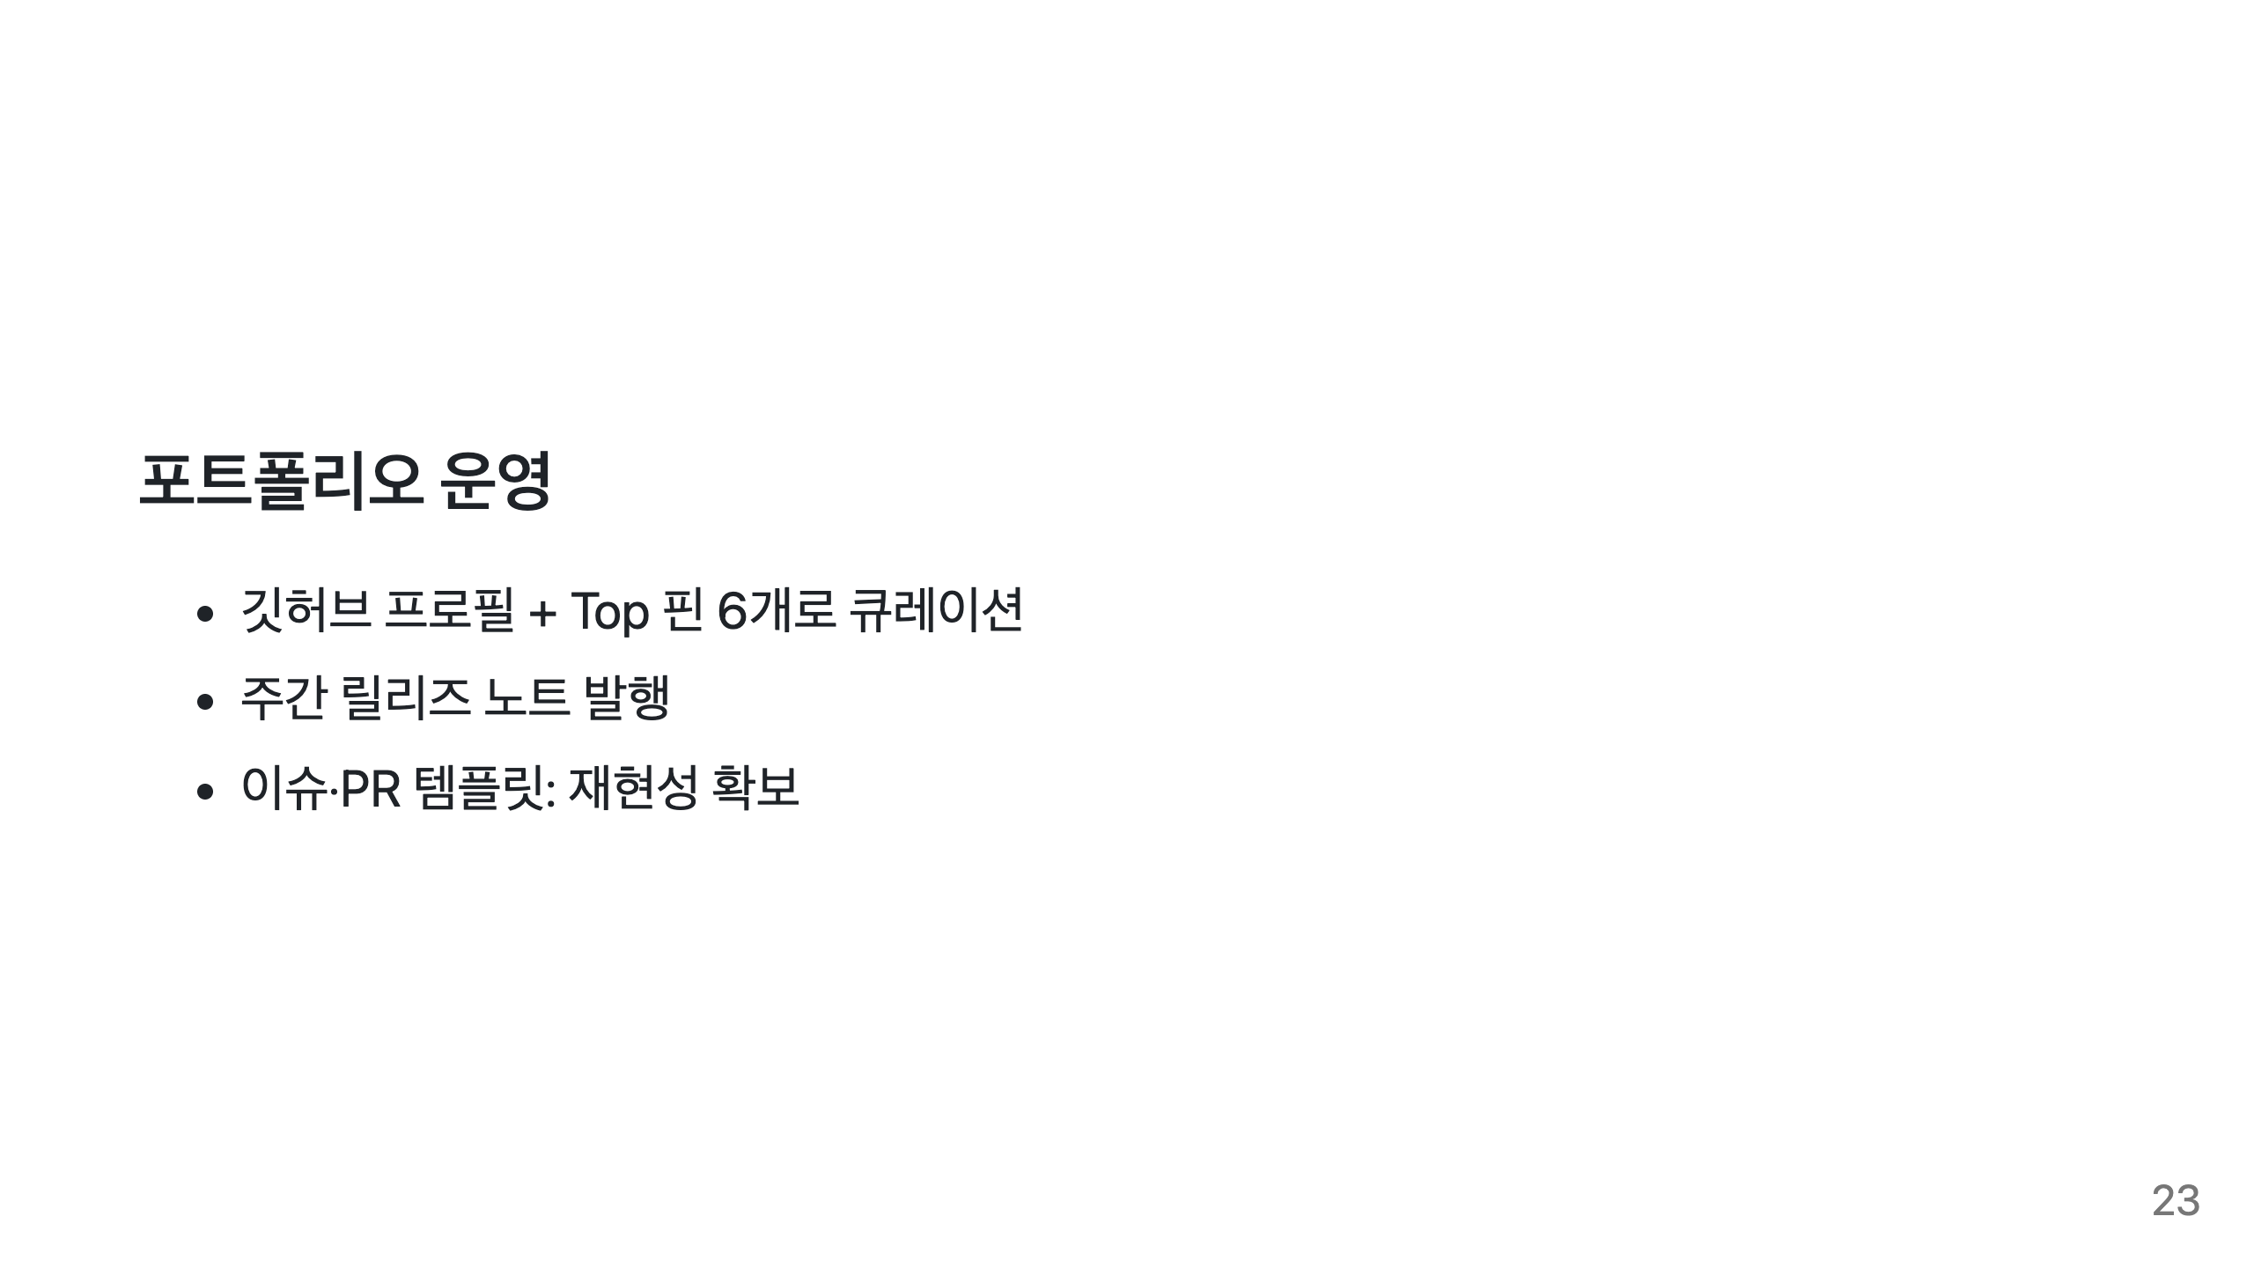
Notes:
[발표자 노트] ‘많음’보다 ‘큐레이션’. 깔끔한 README와 재현 가능한 스크립트가 신뢰를 만든다.

Slide 24
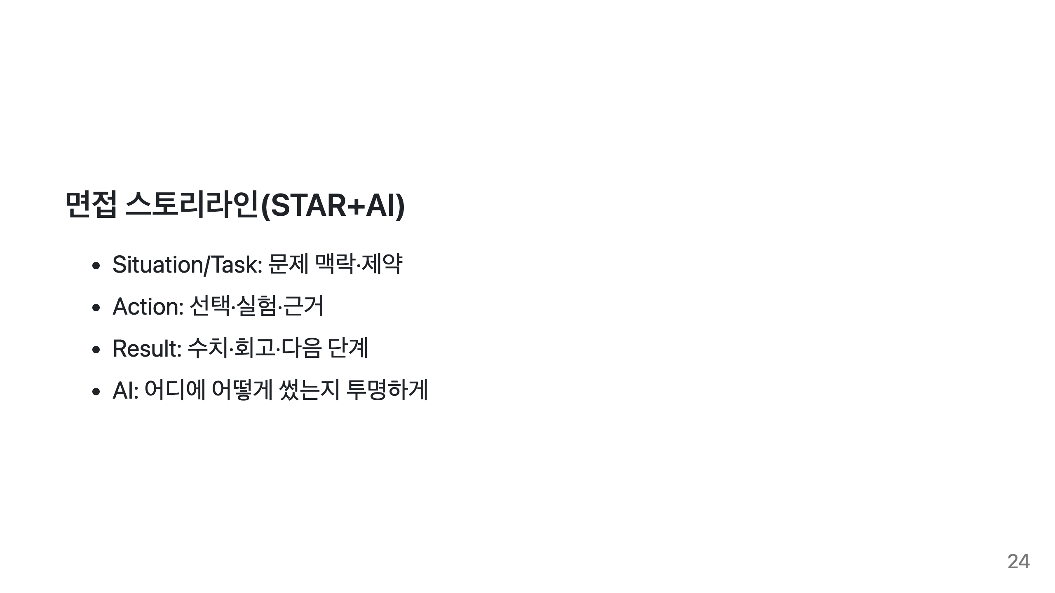
Notes:
[발표자 노트] AI 사용은 숨기지 말고 “품질/윤리 가드레일과 함께” 설명.

Slide 25
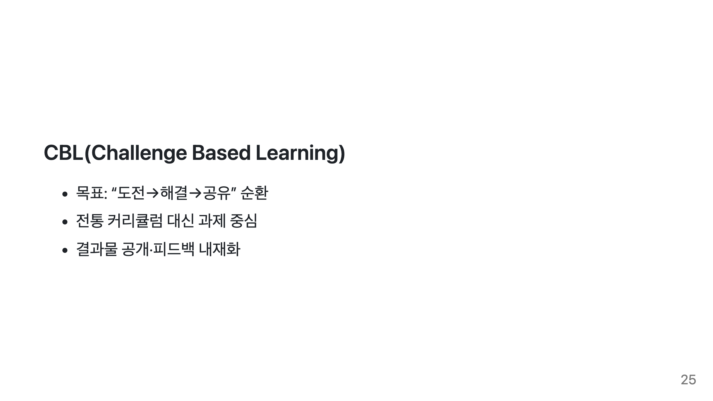
Notes:
[발표자 노트] CBL은 ‘현실 문제’에서 역으로 필요한 지식을 끌어오는 학습. 단기 성과와 동기 유지에 효과.

Slide 26
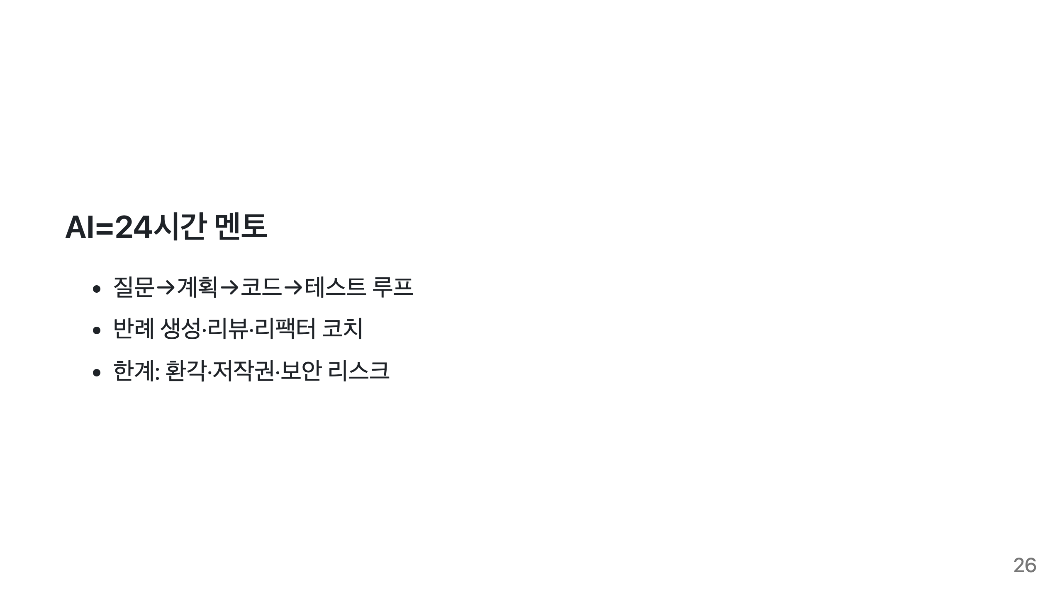
Notes:
[발표자 노트] AI 멘토링은 강력하지만, 검증 루틴(테스트·리뷰·라이선스 체크)이 동반되어야 함.

Slide 27
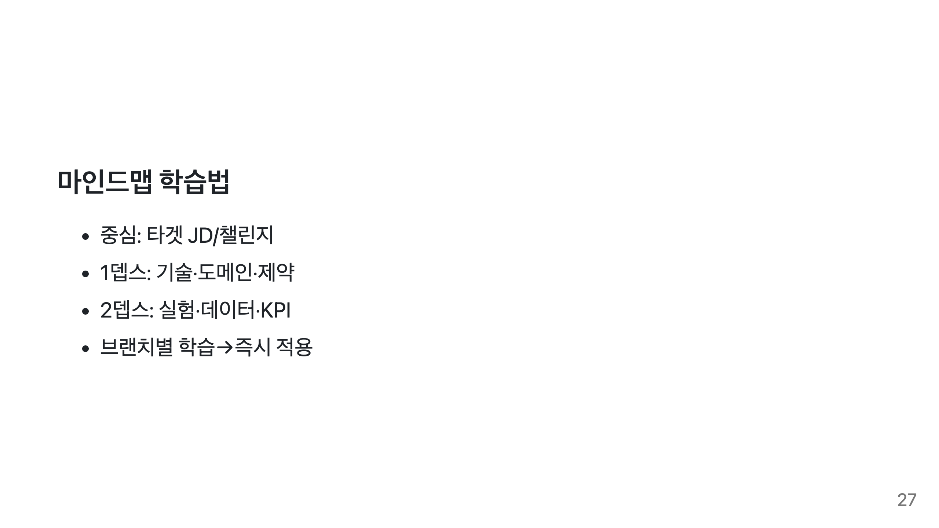
Notes:
[발표자 노트] ‘필요할 때 당겨오는’ Just-in-time 러닝. Obsidian/Excalidraw 등으로 시각화 권장.

Slide 28
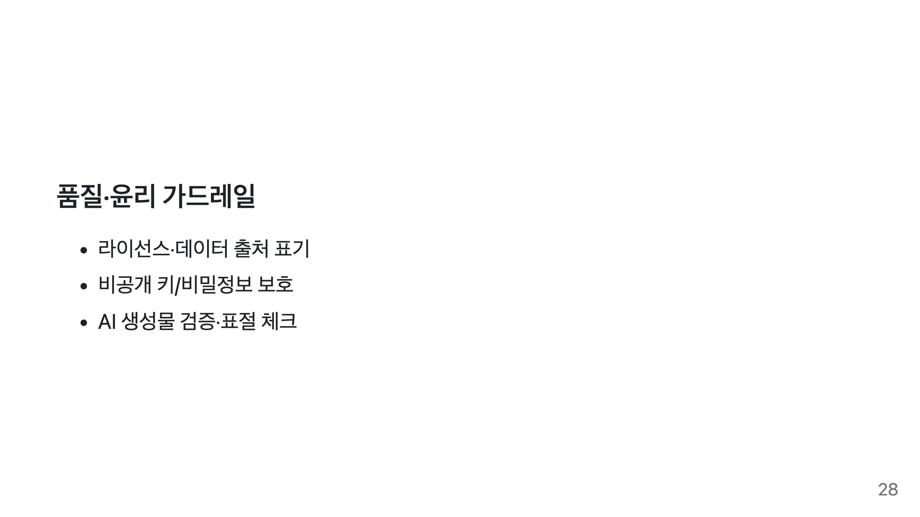
Notes:
[발표자 노트] 실무는 ‘신뢰’가 전부. 적법·보안 체크리스트를 README에 포함.

Slide 29
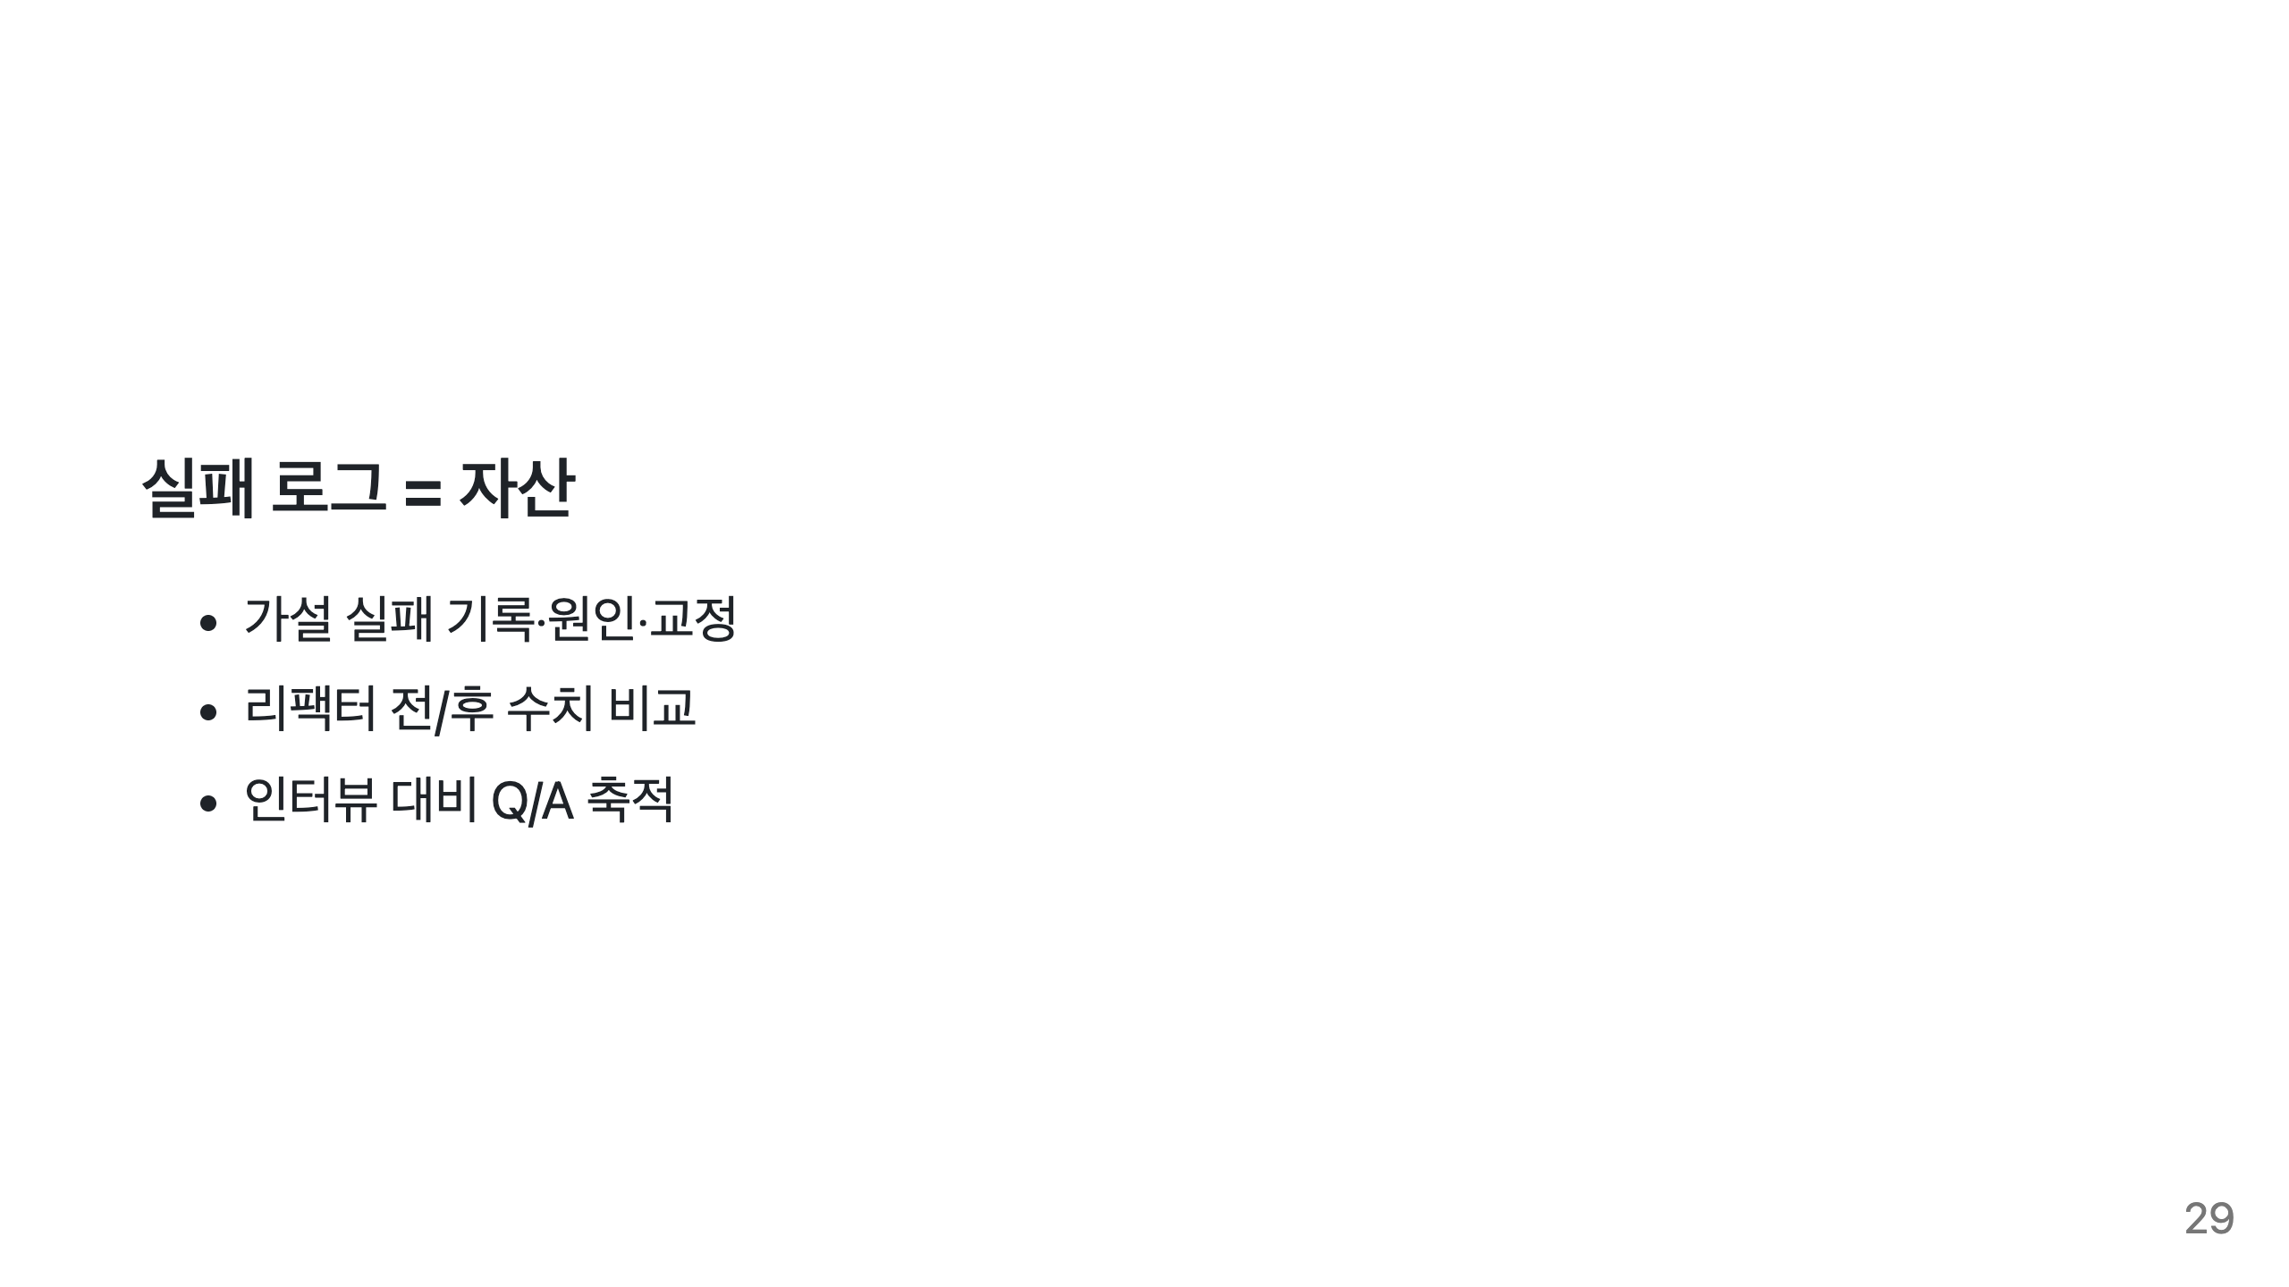
Notes:
[발표자 노트] 실패가 곧 학습이며, 기록이 곧 실력의 증거.

Slide 30
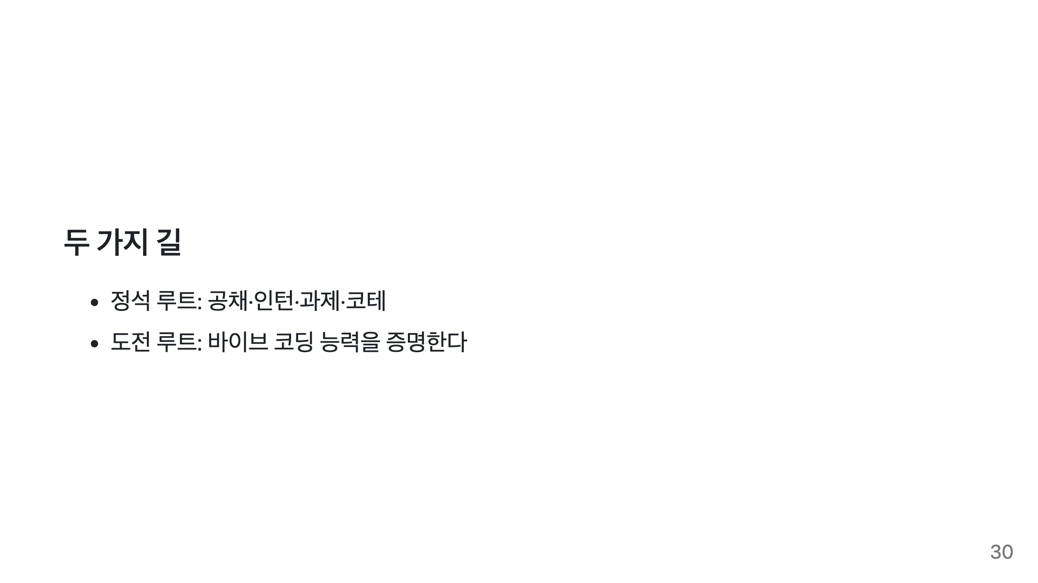
Notes:
[발표자 노트] 두 루트는 배타적이지 않음. 병행하되, 단기 민첩성은 ‘도전 루트’가 강함.

Slide 31
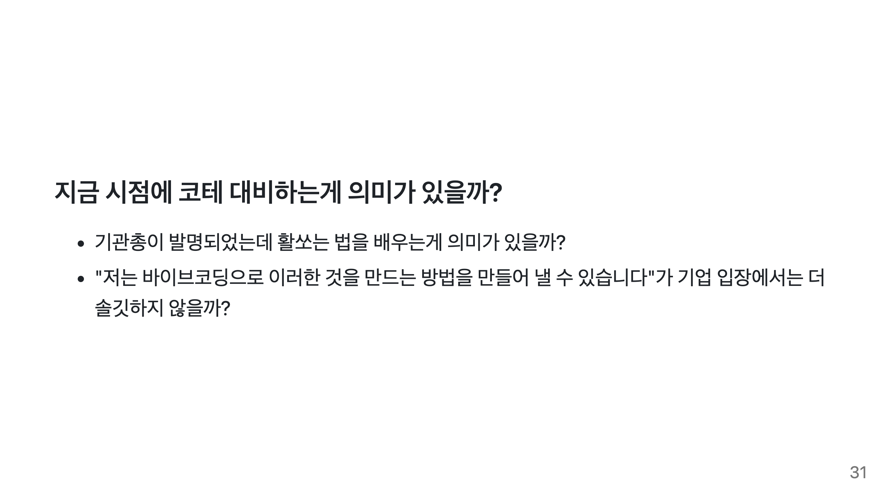

Slide 32
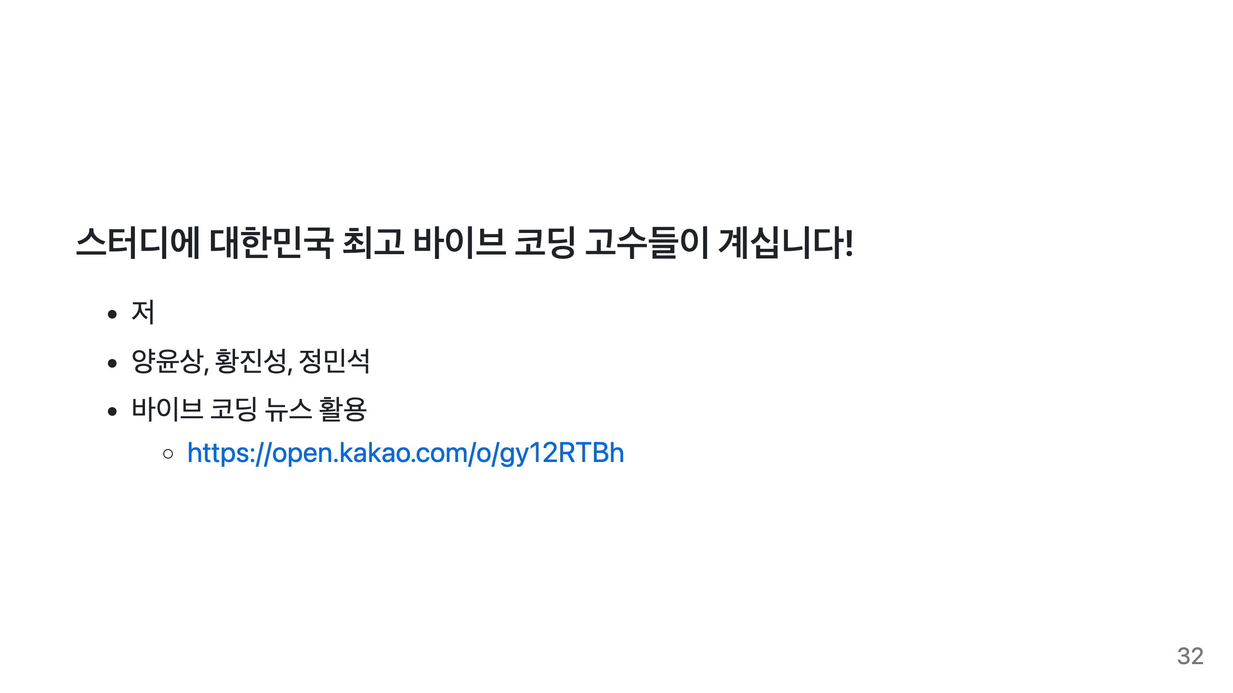

Slide 33
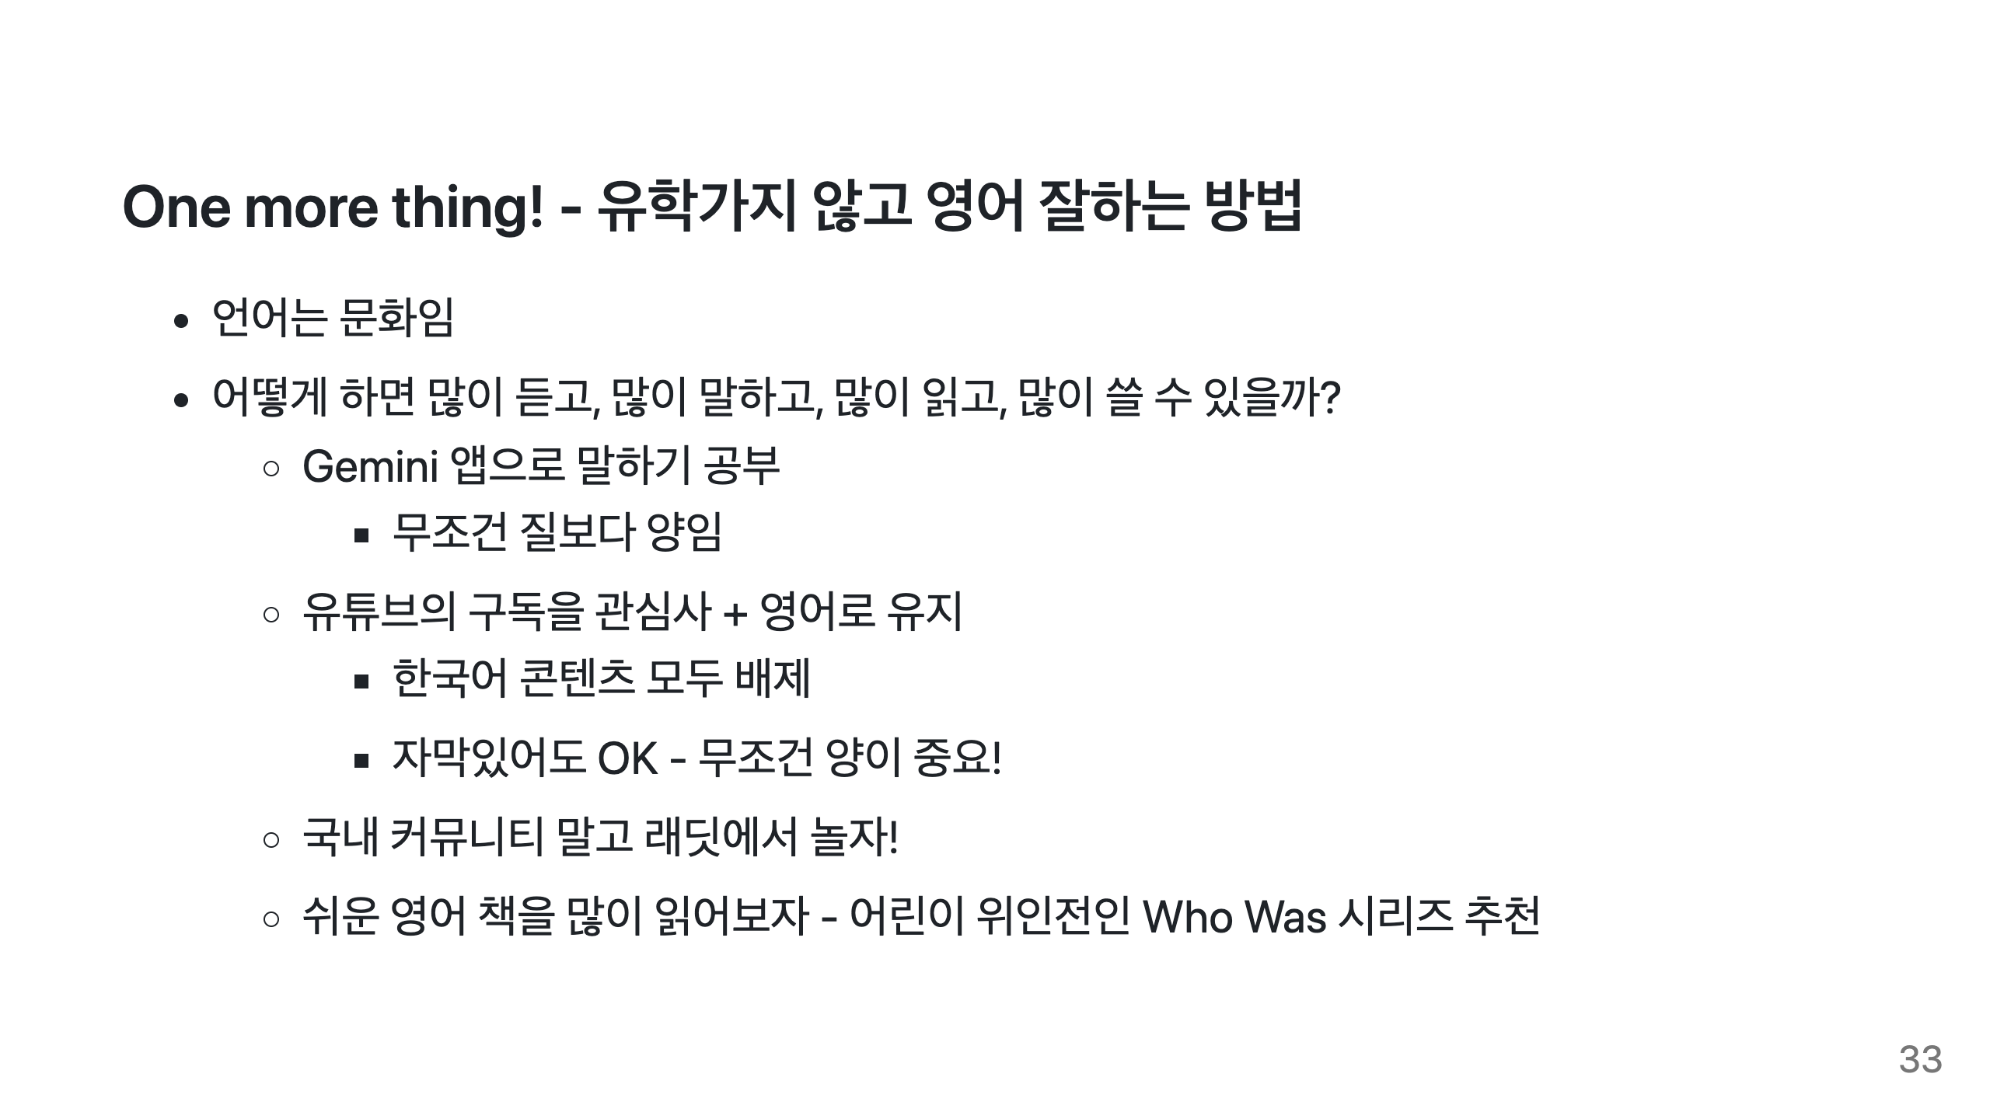

Slide 34

Notes:
[발표자 노트] Q&A 시간.

